Slide 1
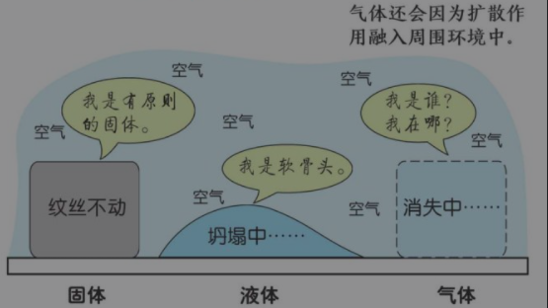
流体是什么？
固体
液体和气体（烟雾、海浪、水滴…）
流动：不断变形的运动

Slide 2
观察视角
拉格朗日视角
运动的粒子
粒子携带对应的物理量
欧拉视角
固定位置
流体流过时测量物理量
Notes:
不同观点出发，研究同一个运动
欧拉视角：
坐标系固定， 如同站在河边观察河水的流动一样，用这种视角分析流体需要建立网格单元，还会涉及到有限元等复杂的工程方法，一般用在离线的应用中。
拉格朗日视角：
将流体视为流动的单元，例如将一片羽毛放入风中，那么羽毛的轨迹可以帮我们指示空气的流动规律。
欧拉视角：
C2门口的自动测温器，测量每一个经过的人的体温
拉格朗日视角：
每个人在走路的过程中的体温的变化

Slide 3
几个重要的数学算子
Nabla算子
梯度（Gradient）
散度（Divergence）
旋度（Curl）
拉普拉斯算子（ Lapacian ）
Notes:
向量场中3个非常重要的概念：梯度、散度、旋度

Slide 4
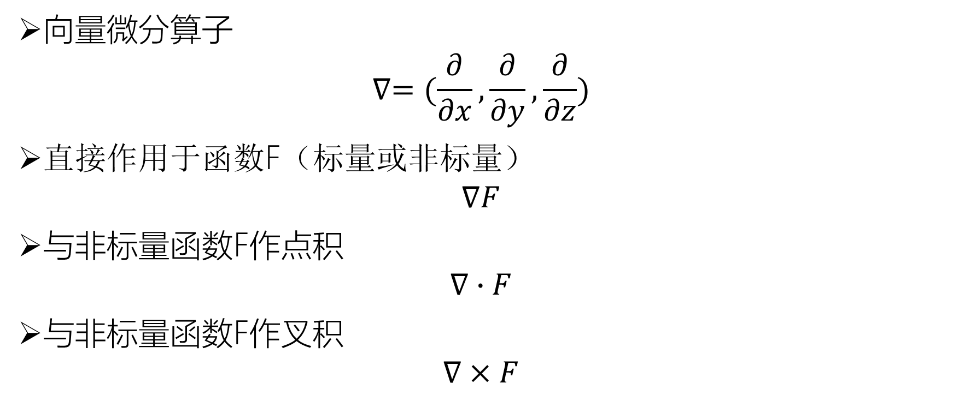
Nabla算子
向量微分算子
$$∇=(\frac{∂}{∂x},\frac{∂}{∂y},\frac{∂}{∂z})$$
直接作用于函数F（标量或非标量）
$$∇F$$
与非标量函数F作点积
$$∇∙F$$
与非标量函数F作叉积
$$∇×F$$
Notes:
倒三角形，Nabla算子
标量函数的梯度为向量，向量的梯度为二阶张量

Slide 5
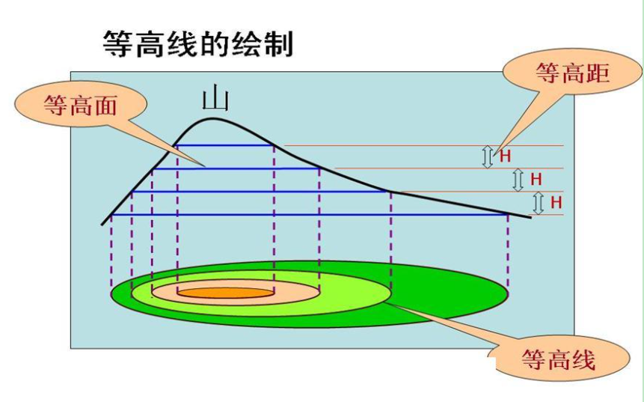
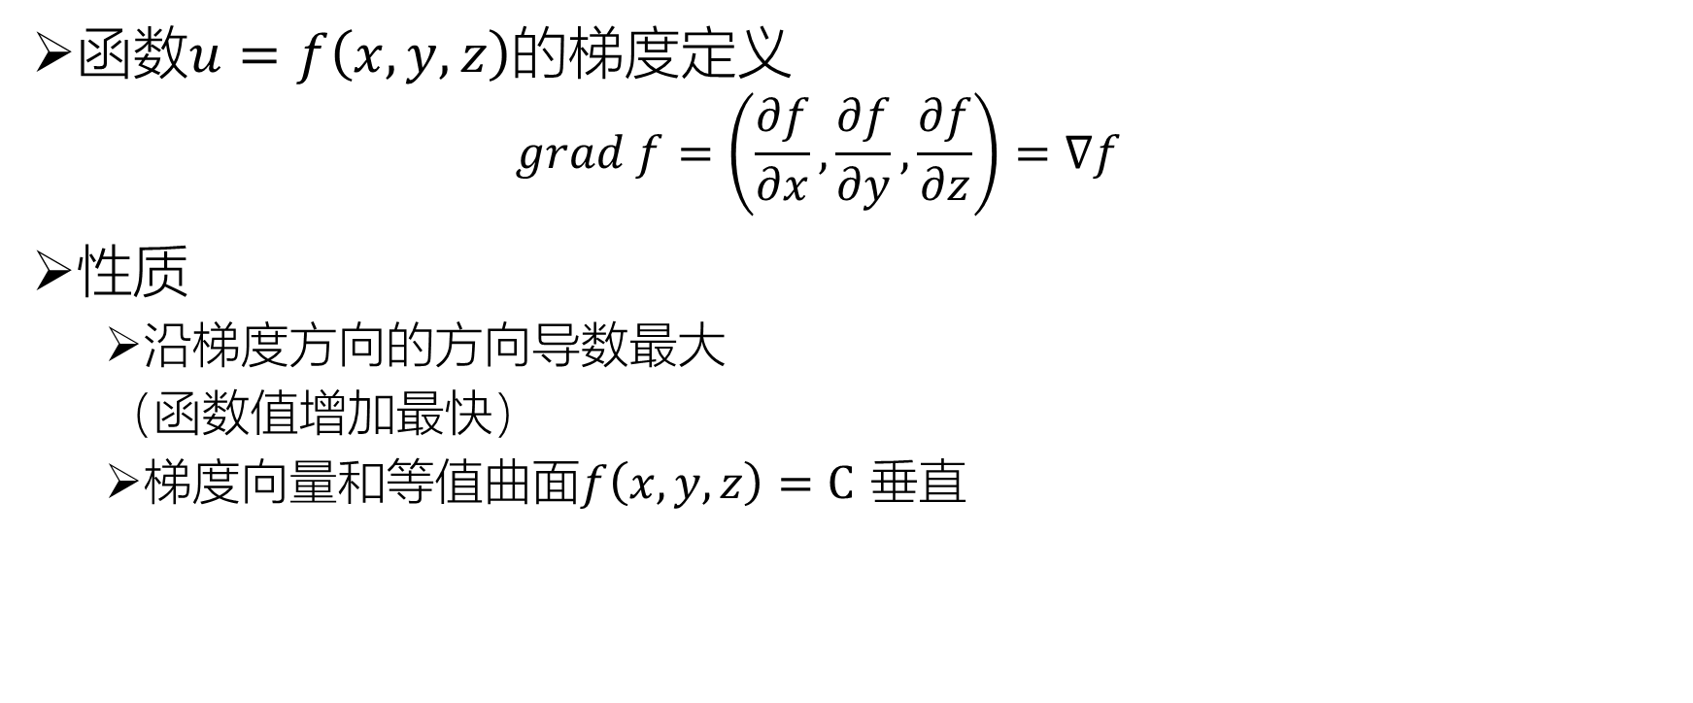
梯度 (Gradient)
函数$u=f\left(x,y,z\right)的$梯度定义
$$grad f=\left(\frac{∂f}{∂x},\frac{∂f}{∂y},\frac{∂f}{∂z}\right)=∇f$$
性质
沿梯度方向的方向导数最大
（函数值增加最快）
梯度向量和等值曲面$f\left(x,y,z\right)=C$ 垂直
Notes:
梯度是由多元函数生成的向量

Slide 6
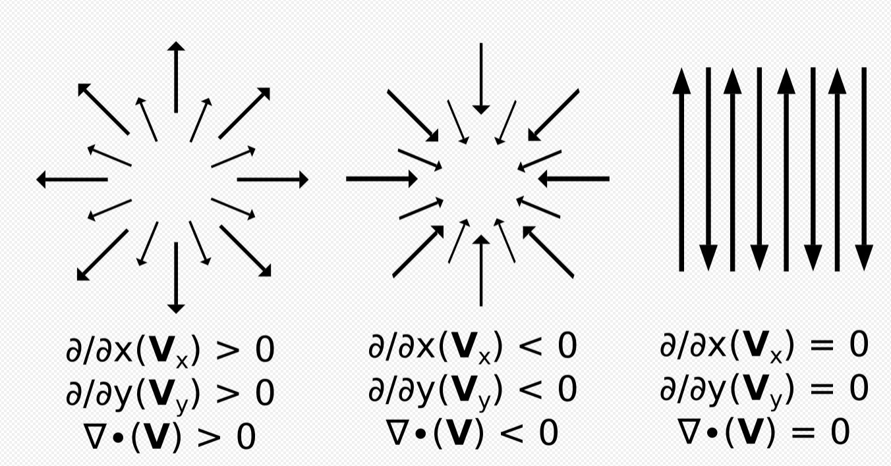
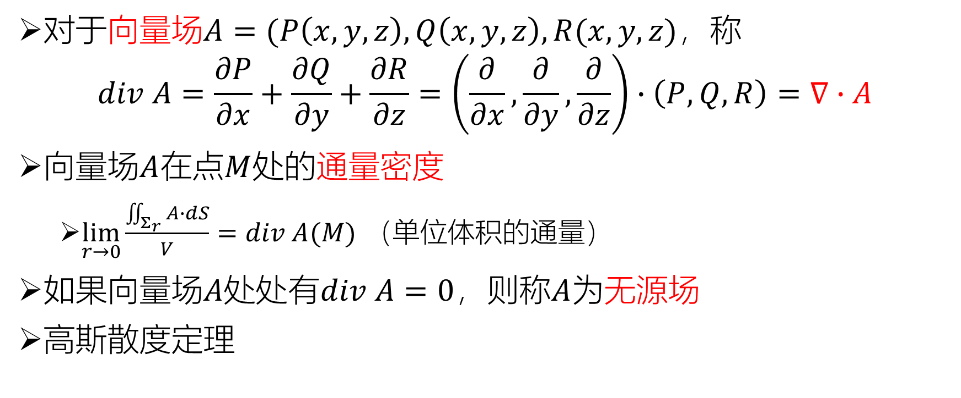



散度 (Divergence)
对于向量场$A=(P\left(x,y,z\right),Q\left(x,y,z\right),R(x,y,z)，$称
$$div A=\frac{∂P}{∂x}+\frac{∂Q}{∂y}+\frac{∂R}{∂z}=\left(\frac{∂}{∂x},\frac{∂}{∂y},\frac{∂}{∂z}\right)∙\left(P,Q,R\right)=∇∙A$$
向量场$A$在点$M$处的通量密度
$\lim_{r→0}{\frac{\iint_{Σ_{r}}{A∙dS}}{V}}=div A(M)$ （单位体积的通量）
如果向量场$A处处$有$div A=0，$则称$A$为无源场
高斯散度定理
$$r$$
$$M$$
$$Σ_{r}$$
Notes:
How much “spreading out”？
分量函数P，Q，R的导数存在
形式上的写成两个向量做点乘的形式
什么叫通量的密度？
对于空间中的一点M，以M为中心，r为半径作一个球，$Σ_{r}$是球面，求向量场通过$Σ_{r}$的通量，也就是向量场A沿曲面$Σ_{r}$的曲面积分除以$Σ_{r}$所围成的球体的体积，这表示单位体积通量
当r趋向于0的时候，所对应的比值极限，就是向量场A在M这一点的散度，所以散度是向量场通量的密度
如果这个向量场是个流速场的话，它表示的是在M这一点，流体流进或流出的强弱程度
散度大于0表示流体流出M点，小于0表示流体流入M点
如果散度=0，我们把这个向量场称为无源场
散度定理：向量场穿过曲面的通量，等于其散度在曲面围起来的体积上的积分。

Slide 7
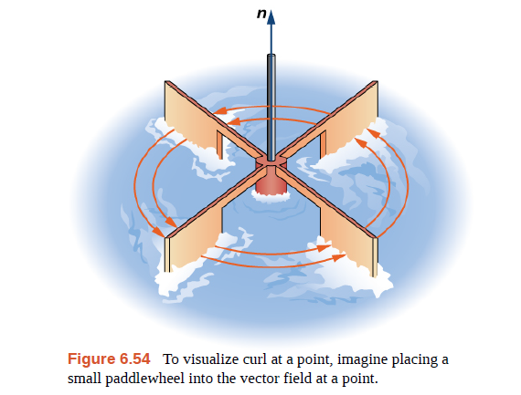
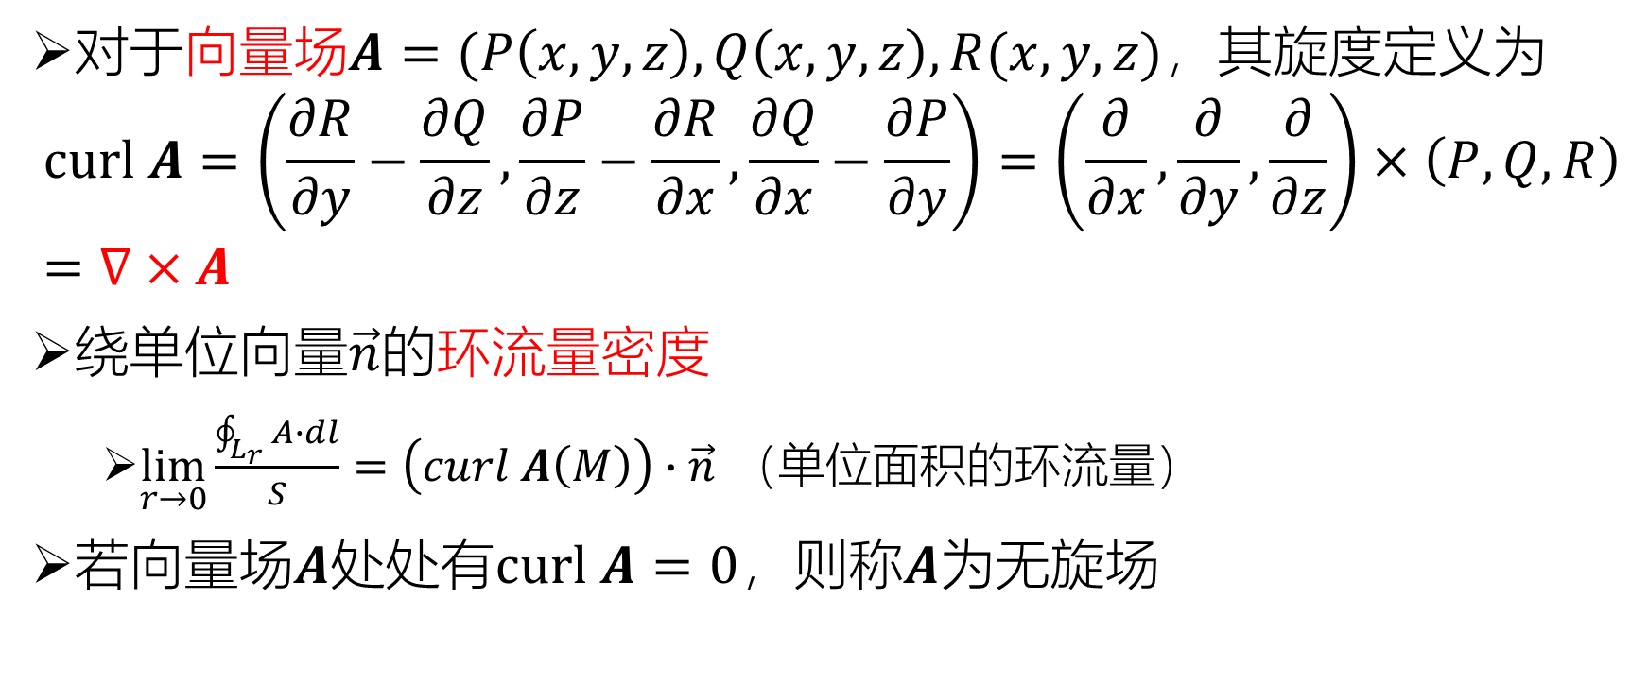



旋度 (Curl)
对于向量场$A=(P\left(x,y,z\right),Q\left(x,y,z\right),R(x,y,z)，其$旋度定义为
$$curl A=\left(\frac{∂R}{∂y}−\frac{∂Q}{∂z},\frac{∂P}{∂z}−\frac{∂R}{∂x},\frac{∂Q}{∂x}−\frac{∂P}{∂y}\right)=\left(\frac{∂}{∂x},\frac{∂}{∂y},\frac{∂}{∂z}\right)×\left(P,Q,R\right)=∇×A$$
绕单位向量$\vec{n}$的环流量密度
$\lim_{r→0}{\frac{\oint_{L_{r}}{A∙dl}}{S}=\left(curl A\left(M\right)\right)∙\vec{n}}$ （单位面积的环流量）
若向量场$A$处处有$curl A=0，$则称$A$为无旋场
$$\vec{n}$$
$$L_{r}$$
$$M$$
Notes:
旋度也是针对于向量场而言的
环流量密度怎么理解呢？
对于空间上的一点M，以及M出发的一个向量n，作一个以M为中心的一个圆，圆所在的平面与n垂直，而且圆的边界曲线Lr的方向与n的方向，满足右手法则
考虑向量场沿着曲线Lr的环流量，就是
向量场A沿曲线Lr的曲线积分除以Lr所围成面积，这个就是单位面积的环流量
当r趋向于0的时候，比值的极限，可以表示成，A在M这一点的旋度与n的点乘，这就是环流量的密度
从这个结论我们可以知道，向量场绕旋度的环流量密度最大
比如考虑，由流动的水所构成的流速场，怎么刻画环流密度的大小呢？把一个轮放在水中，由流动的水带动水轮转动，那么什么时候水轮转动的最快呢？
由上面的结论我们可以知道，当水轮的轴和A所对应的旋度是一致的时候，这个时候水轮是转动的最快的，因为这个时候它所对应的环流量的密度最大
如果流速场是个无旋场的话，我们把水轮放在中间的任何位置，这个水轮都不会发生旋转

Slide 8
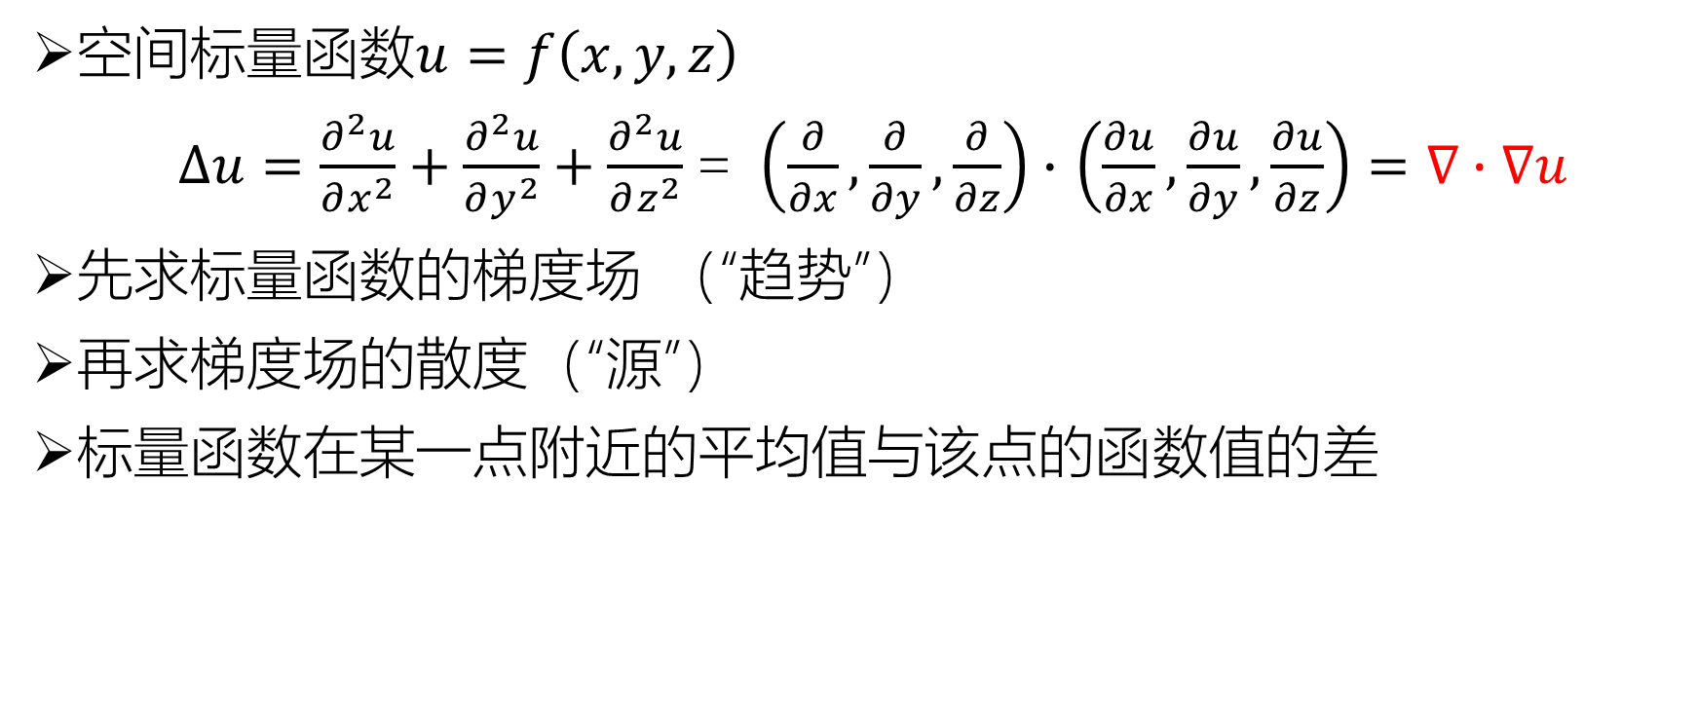
拉普拉斯算子(Laplacian)
空间标量函数$u=f\left(x,y,z\right)$
$∆u=\frac{∂^{2}u}{∂x^{2}}+\frac{∂^{2}u}{∂y^{2}}+\frac{∂^{2}u}{∂z^{2}}\text{= }\left(\frac{∂}{∂x},\frac{∂}{∂y},\frac{∂}{∂z}\right)∙$ $\left(\frac{∂u}{∂x},\frac{∂u}{∂y},\frac{∂u}{∂z}\right)=∇∙∇u$
先求标量函数的梯度场 （“趋势”）
再求梯度场的散度（“源”）
标量函数在某一点附近的平均值与该点的函数值的差
Notes:
作为散度，它表示梯度场的速度矢量的单位增加值，并且在点 周围的一个球面内都相同。所以拉普拉斯算子表示以某个点为中心的球面上的某个标量函数的平均值，在球面半径增大时增大的速率。

Slide 9


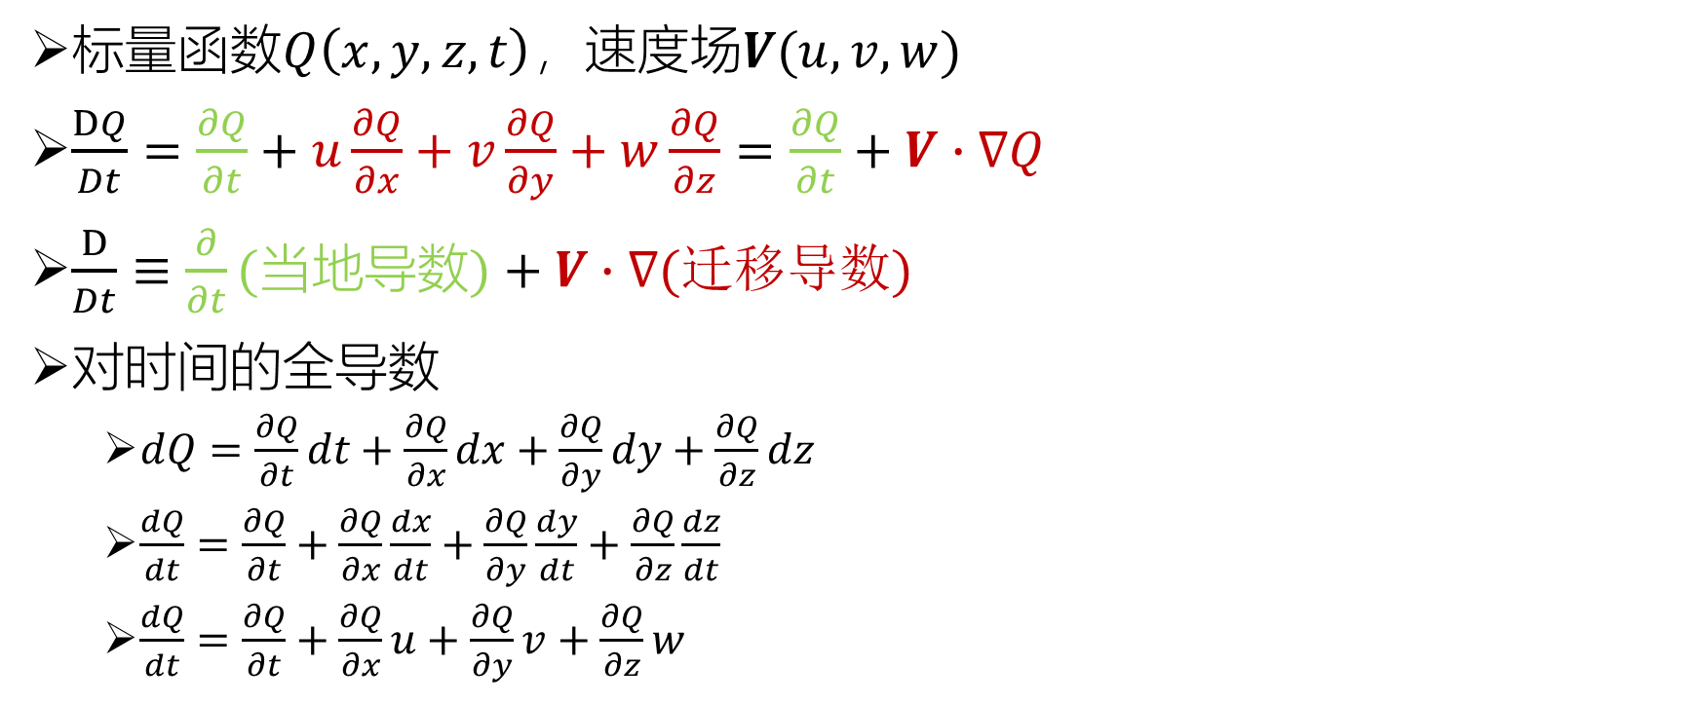








物质导数(material derivative)
标量函数$Q\left(x,y,z,t\right)$，速度场$V(u,v,w)$
$\frac{DQ}{Dt}=\frac{∂Q}{∂t}+u\frac{∂Q}{∂x}+v\frac{∂Q}{∂y}+w\frac{∂Q}{∂z}=\frac{∂Q}{∂t}+V∙∇Q$
$\frac{D}{Dt}≡\frac{∂}{∂t}(当地导数)+V∙∇(迁移导数)$
对时间的全导数
$dQ=\frac{∂Q}{∂t}dt+\frac{∂Q}{∂x}dx+\frac{∂Q}{∂y}dy+\frac{∂Q}{∂z}dz$
$\frac{dQ}{dt}=\frac{∂Q}{∂t}+\frac{∂Q}{∂x}\frac{dx}{dt}+\frac{∂Q}{∂y}\frac{dy}{dt}+\frac{∂Q}{∂z}\frac{dz}{dt}$
$\frac{dQ}{dt}=\frac{∂Q}{∂t}+\frac{∂Q}{∂x}u+\frac{∂Q}{∂y}v+\frac{∂Q}{∂z}w$
$$y$$
$$1$$
$$V_{1}$$
$$t_{1}$$
$$O$$
$$2$$
$$x$$
$$V_{2}$$
$$t_{2}$$
$$z$$
Notes:
物质导数，又被称为随体导数，当地导数+迁移导数
速度的物质导数表示流体微团的加速度
物质导数针对的是流体质点（在这里就是流体粒子）而不是空间的固定点
$\frac{DQ}{Dt}$代表流体微团通过1点时，流体微团的物理量Q变化的瞬时时间变化率，称为物理量Q的物质导数。
注意$\frac{DQ}{Dt}$是给定的流体微团在空间运动时，其携带的物理量Q的时间变化率，它和$\frac{∂Q}{∂t}$不一样，后者是在固定点1处，物理量Q变化的时间变化率，对于$\frac{∂Q}{∂t}$我们需要将观察点固定于点1，考察由于流场瞬间的起伏导致的密度的变化
假设你在爬山，考虑你所感受到的气温，从时间方面来考虑，中午的温度比早上高；从空间方面来考虑，山脚的气温比山顶的气温高。当从拉格朗日视角来看时，你从一处爬到另一处，温度变化不仅由于你的位置的移动，也取决于时间的变化；而从欧拉视角来看，空间中的每一个点都是固定的，所以位置不会发生改变，但是时间会变化。这就是物质导数的物理意义。

Slide 10
速度散度
散度定理
每单位体积运动着的流体微团，体积相对变化的时间变化率

Slide 11
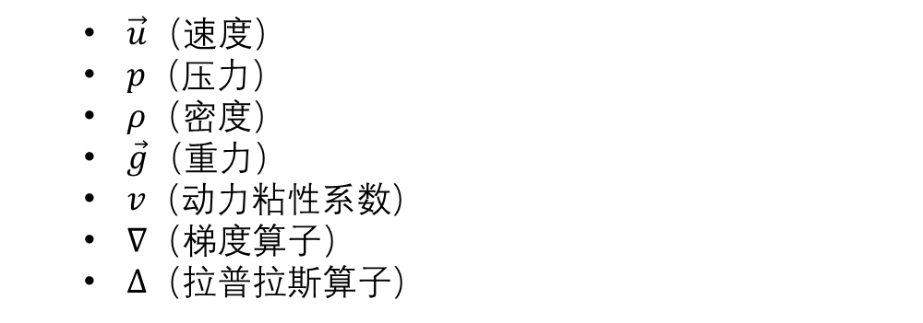

Navier-Stokes 方程
动量方程
$\frac{∂\vec{u}}{∂t}+(\vec{u}∙∇)\vec{u}=−\frac{1}{ρ}∇p +v∆\vec{u}+\vec{g}$
质量守恒方程
$∇∙u=0$
$\vec{u}$（速度）
$p$（压力）
$ρ$（密度）
$\vec{g}$（重力）
$v$（动力粘性系数）
$∇$（梯度算子）
$∆$（拉普拉斯算子）

Slide 12
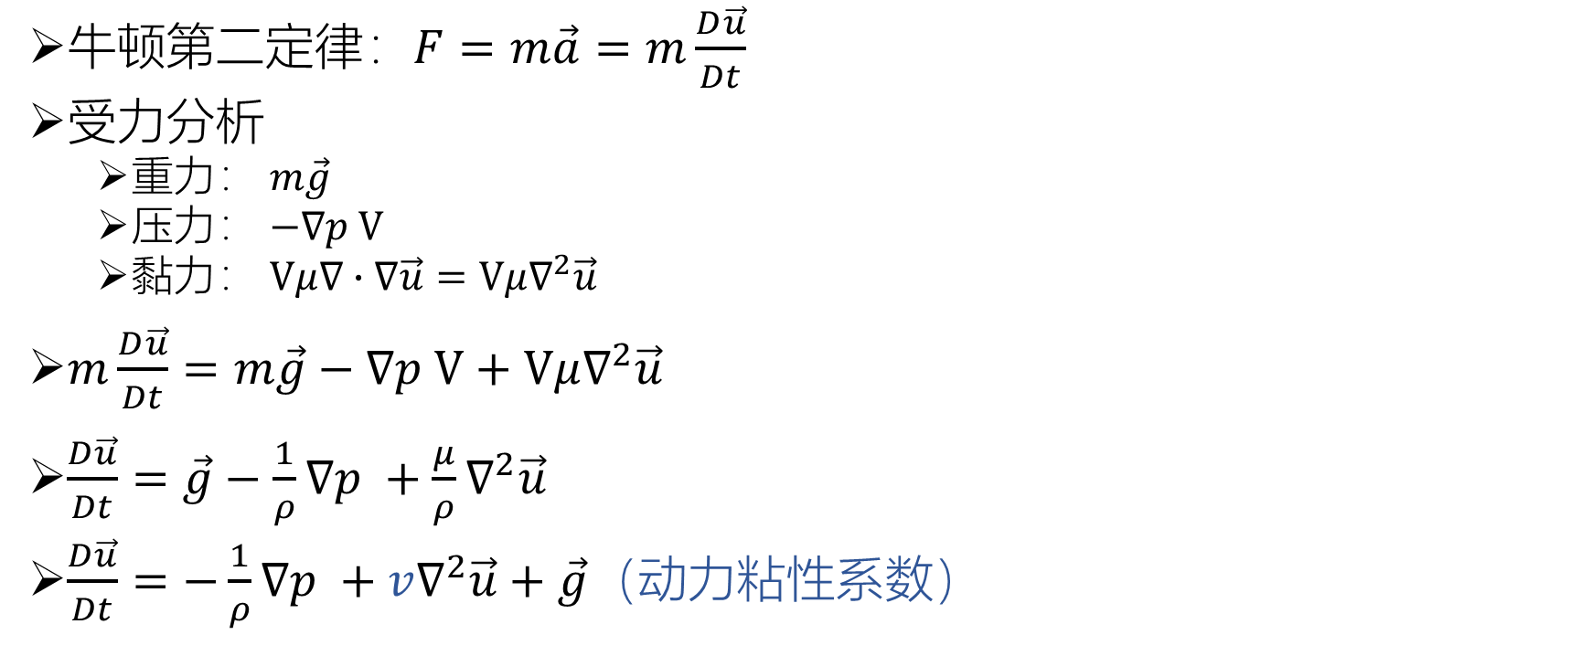

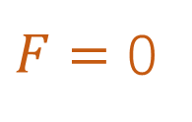
动量方程
牛顿第二定律：$F=m\vec{a}=m\frac{D\vec{u}}{Dt}$
受力分析
重力： $m\vec{g}$
压力： $−∇p V$
黏力： $Vμ∇∙∇\vec{u}=Vμ∇^{2}\vec{u}$
$m\frac{D\vec{u}}{Dt}=m\vec{g}−∇p V+Vμ∇^{2}\vec{u}$
$\frac{D\vec{u}}{Dt}=\vec{g}−\frac{1}{ρ}∇p +\frac{μ}{ρ}∇^{2}\vec{u}$
$\frac{D\vec{u}}{Dt}=−\frac{1}{ρ}∇p +v∇^{2}\vec{u}+\vec{g}$（动力粘性系数）
$F=$ 0
$$−∇p V$$
Notes:
那么流体粒子受到的力有哪些呢?
最简单的就是重力，另外其他流体粒子也会对当前流体粒子产生作用力
流体内部的相互作用力之一便是压力，高压区会向低压区产生作用力。
这里我们只关注施加在粒子上的压力的净合力，也就是说，如果施加在粒子上压力在每个方向上都相等，那么它的压力的合力便为0。
我们用压力的负梯度$−∇p$（取负是因为方向是由压力大的区域指向压力小的区域）来衡量在当前流体粒子处压力的不平衡性，那么，流体粒子所受到的压力就是对$−∇p$在整个流体粒子的体积上进行积分，为了简化，这里直接乘上V，得到$−∇p V\vec{g}$
黏力：
除了压力，流体粒子之间的相互作用还会产生黏力，我们直观地把这种力理解为尽可能使得粒子以周围区域的平均速度移动的力，也就是使得粒子的速度与周围区域粒子速度的差距最小化。
前面我们提到过，拉普拉斯算子是衡量一个量与之周围区域该量平均值之差的算符，因此，我们可以用当前粒子速度矢量与周围区域平均速度矢量之差$∇∙∇\vec{u}$来衡量黏力，为了计算黏力，我们需要对
$∇∙∇\vec{u}$在整个粒子的体积上进行积分，跟前面求压力类似，为了简化，我们直接乘上体积V，得到$V∇∙∇\vec{u}$，另外，这里还引进一个称为动力粘度系数的物理量$μ$，

Slide 13

动量方程
拉格朗日视角
$$\frac{D\vec{u}}{Dt}=−\frac{1}{ρ}∇p +v∇^{2}\vec{u}+\vec{g}$$
欧拉视角
$$\frac{∂\vec{u}}{∂t}+(\vec{u}∙∇)\vec{u}=−\frac{1}{ρ}∇p +v∇^{2}\vec{u}+\vec{g}$$
Notes:
基于粒子的模拟不需要对流项
$\frac{D\vec{u}}{Dt}$是流体关于速度场的物质导数
在基于粒子的流体模拟中，每个粒子的加速度就是关于速度的物质导数$\frac{D\vec{u}}{Dt}$，这是因为物质导数的定义就是从拉格朗日视角展开的。
拉格朗日视角下的物质导数可以转换成欧拉视角下的一个形式,
就是$\frac{∂\vec{u}}{∂t}+(\vec{u}∙∇)\vec{u}$，这是因为欧拉视角下我们关注的是空间中的一个固定点，因而物质导数就变成了给定点上的速度随时间的变化率$\frac{∂\vec{u}}{∂t}$与在流体先前的速度场作用下的变化率$(\vec{u}∙∇)\vec{u}$之和。
因此，在基于欧拉网格的流体模拟方法中，我们需要计算固定点上的加速度$\frac{∂\vec{u}}{∂t}$，将$(\vec{u}∙∇)\vec{u}$移至右边，用split的思想去一项一项的解方程。

Slide 14
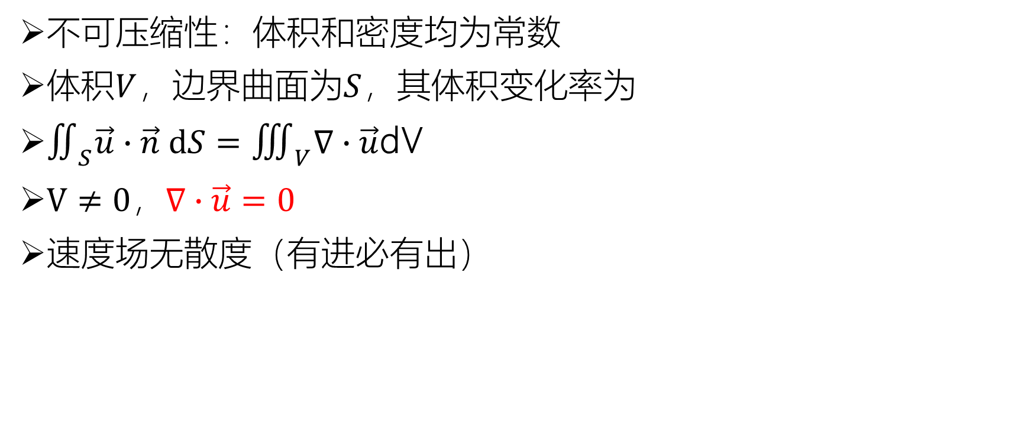
质量守恒方程
不可压缩性：体积和密度均为常数
体积$V$，边界曲面为$S$，其体积变化率为
$∬_{S}\vec{u}∙\vec{n} dS=∭_{V}∇∙\vec{u}$dV
$V≠0$，$∇∙\vec{u}=0$
速度场无散度（有进必有出）
不可压缩
可压缩
+2
+1
-7
+4
Notes:
关于流体的压缩性在此不做过多的物理细节描述，只需知道一点：通常情况下流体的体积变化非常小（除开一些极端的情况，而且这些极端情况我们日常生活中较少出现）。可压缩流体的模拟涉及到非常复杂的情况，往往需要昂贵的计算资源开销，为此在计算机流体模拟中我们通常把所有的流体当作是不可压缩的，即它们的体积不会发生变化。
通过围绕边界曲面S对流体速度V在曲面法线方向上的分量进行积分来衡量这块部分流体的体积变化速率
速度场无散度表明该速度场中流体体积既不膨胀也不坍缩，而是保持在一个常量

Slide 15

NS方程的分步求解
$\frac{∂\vec{u}}{∂t}+(\vec{u}∙∇)\vec{u}=−\frac{1}{ρ}∇p +v∇^{2}\vec{u}+\vec{g}$
$∇∙\vec{u}=0$
模拟步骤：
初始化速度场${\vec{u}}_{n}，$使得${\vec{u}}_{n}$无散度
对于每个时间步$n=0,1,2,…$
决定一个合理的时间步长$∆t=t_{n+1}−$ $t_{n}$
计算对流项${\vec{u}}_{A}=advect({\vec{u}}_{n},∆t,\vec{q})$
计算体积力项${\vec{u}}_{B}$= ${\vec{u}}_{A}$+ $∆t\vec{g}$
无散度投影${\vec{u}}_{n+1}=project(∆t,{\vec{u}}_{B})$
对流
Advection
体积力
Body Force
黏力
Viscosity
压力
Pressure
Notes:
需要计算出正确的压力以确保速度场的无散度性质

Slide 16
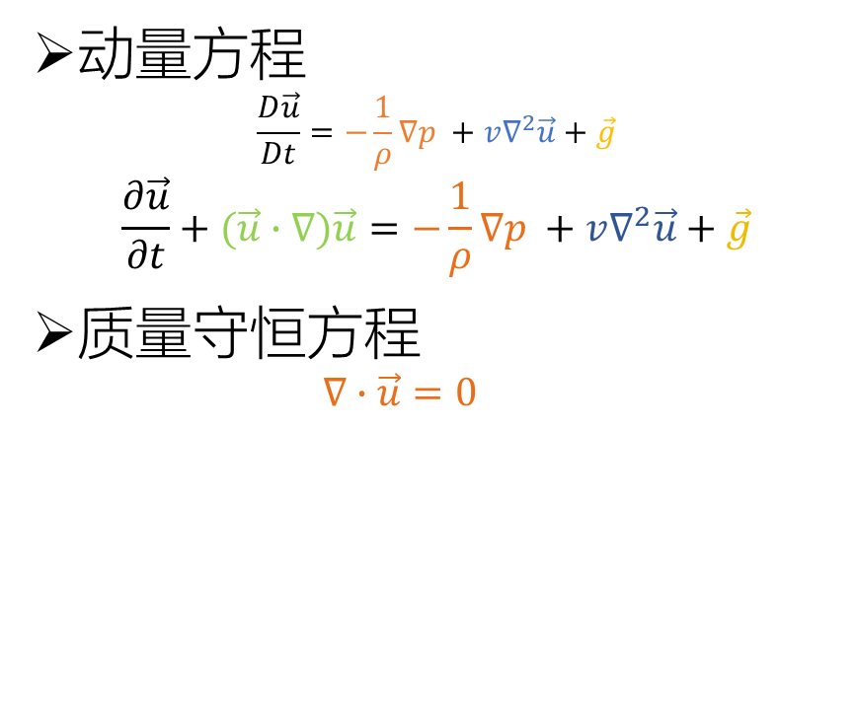
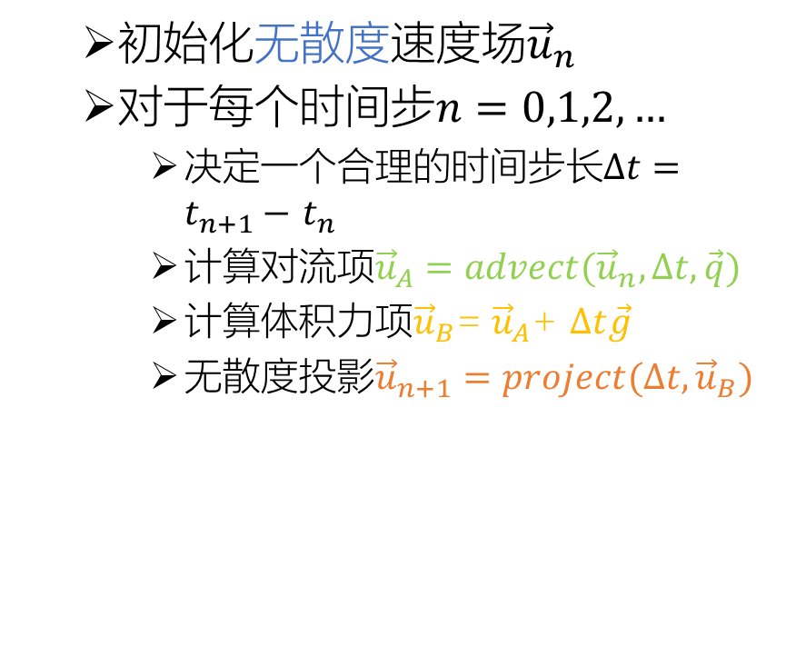
NS方程的分步求解
动量方程
$$\frac{D\vec{u}}{Dt}=−\frac{1}{ρ}∇p +v∇^{2}\vec{u}+\vec{g}$$
$$\frac{∂\vec{u}}{∂t}+(\vec{u}∙∇)\vec{u}=−\frac{1}{ρ}∇p +v∇^{2}\vec{u}+\vec{g}$$
质量守恒方程
$$∇∙\vec{u}=0$$
初始化无散度速度场${\vec{u}}_{n}$
对于每个时间步$n=0,1,2,…$
决定一个合理的时间步长$∆t=t_{n+1}−$ $t_{n}$
计算对流项${\vec{u}}_{A}=advect({\vec{u}}_{n},∆t,\vec{q})$
计算体积力项${\vec{u}}_{B}$= ${\vec{u}}_{A}$+ $∆t\vec{g}$
无散度投影${\vec{u}}_{n+1}=project(∆t,{\vec{u}}_{B})$
对流
Advection
体积力
Body Force
黏力
Viscosity
压力
Pressure
Notes:
输入对流算法的速度场${\vec{u}}_{n}$必须是无散度的，否则模拟结果会出现一些奇怪的失真现象

Slide 17



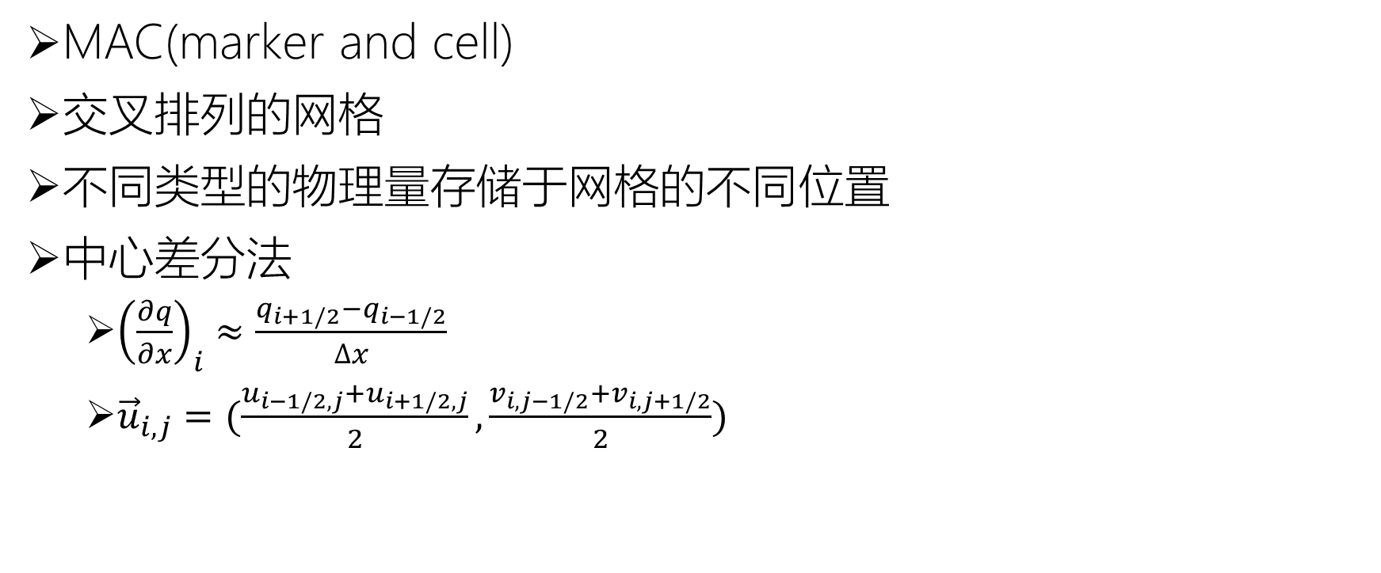












NS方程的分步求解
MAC(marker and cell)
交叉排列的网格
不同类型的物理量存储于网格的不同位置
中心差分法
${\left(\frac{∂q}{∂x}\right)}_{i}≈\frac{q_{i+1/2}−q_{i−1/2}}{∆x}$
${\vec{u}}_{i,j}=(\frac{u_{i−1/2,j}+u_{i+1/2,j}}{2},\frac{v_{i,j−1/2}+v_{i,j+1/2}}{2})$
$$p_{i−1,j+1}$$
$$p_{i,j+1}$$
$$p_{i+1,j+1}$$
$$v_{i,j+1/2}$$
$$p_{i−1,j}$$
$$p_{i,j}$$
$$p_{i+1,j}$$
$$u_{i−1/2,j}$$
$$u_{i+1/2,j}$$
$$v_{i,j−1/2}$$
$$y$$
$$p_{i−1,j−1}$$
$$p_{i,j−1}$$
$$p_{i+1,j−1}$$
$$x$$
二维MAC网格
Notes:
Marker-And-Cell
许多不可压缩流体模拟的算法都在这个网格结构上呈现出了良好的效率
MAC网格是一种交叉排列的网格，不同类型的物理量被存储于网格的不同位置
以二维的网格为例，如图所示，流体粒子的压力数据存储于网格的中心点，而速度则沿着笛卡尔坐标被分成了两部分
避免零空间问题（null-space problem）
保持无偏二阶精度（无偏，就是不偏向左边或者右边）
如果我们要估算某个地方的速度向量，即便采样点恰好在网格点上我们也要做一些插值才能获取相应的速度向量

Slide 18
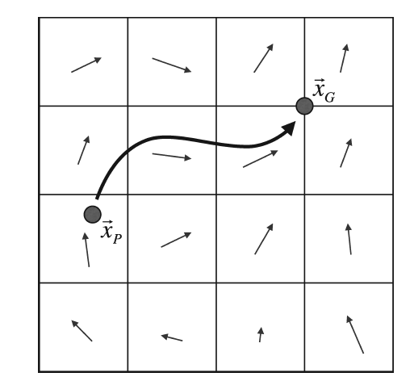
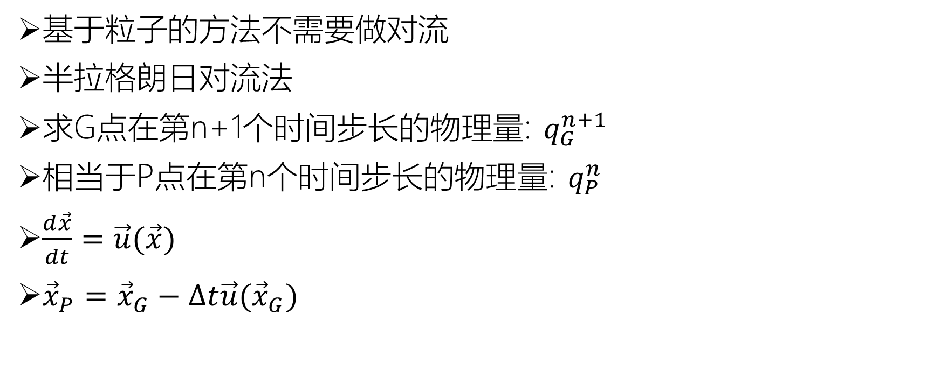
NS方程的分步求解——对流项
基于粒子的方法不需要做对流
半拉格朗日对流法
求G点在第n+1个时间步长的物理量: $q_{G}^{n+1}$
相当于P点在第n个时间步长的物理量: $q_{P}^{n}$
$\frac{d\vec{x}}{dt}=\vec{u}(\vec{x})$
${\vec{x}}_{P}={\vec{x}}_{G}−∆t\vec{u}({\vec{x}}_{G})$
Notes:
在基于粒子的流体模拟中，对流项被自动地执行，即不需要对粒子进行对流。
对流本质上就是在流体的速度场作用下，不同网格点之间传递流体微团。
从拉格朗日视角来看，就是流体微团在速度场的作用下在空间中移动，流体微团的一些性质（如流体微团的密度）在移动的过程中保持不变。
求点G在第n+1个时间步时的物理$q_{G}^{n+1}$
在拉格朗日的视角下，我们可以寻找在第n+1时间步之前，是空间中的哪一个点上的流体粒子在速度场$\vec{u}$的作用下“流向”了点G

Slide 19

NS方程的分步求解——压力项
$\frac{∂\vec{u}}{∂t}+\left(\vec{u}∙∇\right)\vec{u}=−\frac{1}{ρ}∇p +v∇^{2}\vec{u}+\vec{g}$
$∇∙\vec{u}=0$
如何用压力梯度来更新速度
如何评估散度
Notes:
需要计算出正确的压力以确保速度场的无散度性质
我们希望最终算出的速度${\vec{u}}^{n+1}是$无散度的。
要找到满足这一目标的压力，我们只需将压力更新公式代入无散度公式
这将得到每个流体网格单元的线性方程(记住，我们只对包含流体的网格单元计算散度)，而压力为未知数

Slide 20


NS方程的分步求解——压力项
$\frac{Dq}{Dt}=\frac{∂q}{∂t}+\vec{u}∙∇q=0$
压力梯度离散化(The Discrete Pressure Gradient)
${\vec{u}}^{n+1}=\vec{u}−\frac{∆t}{ρ}∇p$
$∇p=(\frac{p_{i+1,j}−p_{i,j}}{∆x},\frac{p_{i,j+1}−p_{i,j}}{∆x})$
速度散度离散化(The Discrete Divergence)
$\frac{∂v}{∂y}$
${\left(∇∙\vec{u}\right)}_{i,j }≈\frac{u_{i+1/2,j}−u_{i−1/2,j}}{∆x}$+ $\frac{v_{i,j+1/2}−v_{i,j−1/2}}{∆x}$
$\frac{u_{i+1/2,j}^{n+1}−u_{i−1/2,j}^{n+1}}{∆x}+\frac{v_{i,j+1/2}^{n+1}−v_{i,j−1/2}^{n+1}}{∆x}$=0
压力方程(The Pressure Equations)
$\frac{∆t}{ρ}(\frac{4p_{i,j}−p_{i+1,j}−p_{i,j+1}−p_{i−1,j}−p_{i,j−1}}{{∆x}^{2}})=−(\frac{u_{i+1/2,j}−u_{i−1/2,j}}{∆x}\text{+} \frac{v_{i,j+1/2}−v_{i,j−1/2}}{∆x})$
$−\frac{∆t}{ρ}∇∙∇p=−∇∙\vec{u}$
$Ap=b$
$${\vec{u}}^{n+1}=0$$
Notes:
采用中心差分法计算离散的散度
${\vec{u}}^{n+1}$散度为0的公式
左边是关于压力的拉普拉斯算子的数值近似，右边是关于速度场散度的数值近似，我们最终要求解的就是这么一个关于压力的方程。
A: 方程中所有压力项的系数（大规模的稀疏矩阵，大部分的矩阵元素都为0）
P: 所有流体区域的压力项写成一个未知变量的向量
B:所有流体区域的负散度组成的向量
共轭梯度法

Slide 21

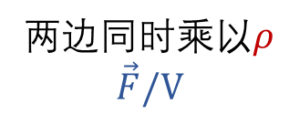
SPH近似求解NS方程
$\frac{∂\vec{u}}{∂t}+(\vec{u}∙∇)\vec{u}=−\frac{1}{ρ}∇p +v∇^{2}\vec{u}+\vec{g}$
$∇∙\vec{u}=0$
$ρ\frac{∂\vec{u}}{∂t}=−∇p +μ∇^{2}\vec{u}+ρ\vec{g}$
两边同时乘以$ρ$
$$\vec{F}/V$$
邻域搜索
Neighbor Search
一次全部计算
密度
Density
体积力 / V
Body Force
黏力 / V
Viscosity
压力 / V
Pressure
Notes:
两边同时乘以$ρ$

Slide 22
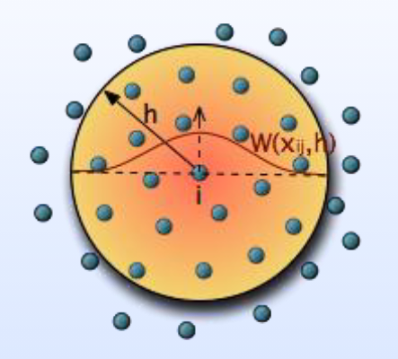
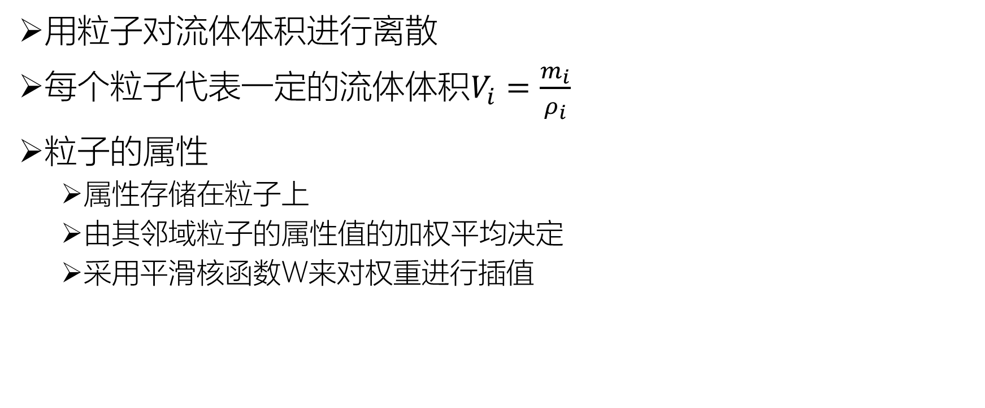
SPH
用粒子对流体体积进行离散
每个粒子代表一定的流体体积$V_{i}=\frac{m_{i}}{ρ_{i}}$
粒子的属性
属性存储在粒子上
由其邻域粒子的属性值的加权平均决定
采用平滑核函数W来对权重进行插值
Notes:
密度，压力等性质在空间上是连续变化的
定义在离散粒子位置的场量，使用插值来计算
质量是常量，密度不是常量
粒子法的思想是将流体或固体物质材料本身离散成若干单元（也可以称为点或者粒子，如何称呼不重要），每个粒子代表了一小团流体或固体，是一种宏观的近似。在拉格朗日体系下，离散后的材料粒子满足牛顿第二运动定律，计算出粒子运动速度后，即可以获得粒子在空间中的运动位置。流体粒子的受力，除了体积力和粘性力等，最重要的是压力梯度项。粒子法的一个关键难点是求解压力场。

Slide 23
SPH
Smoothed Particle Hydrodynamics
粒子间相互作用
力->速度->位置
Notes:
SPH本质上是一种核密度估计（Kernel Density Estimation，KDE）。把空间中的物理量用它周围一个范围内的相同物理量通过逼近Delta函数的核函数来进行插值。

Slide 24


SPH
空间中任意位置${\vec{x}}_{i}$的物理量$A$
$A_{i}=\sum_{j}{\frac{m_{j}}{ρ_{j}}A_{j}W({\vec{x}}_{i}−{\vec{x}}_{j},h)}$
$A_{i}=\sum_{j}{\frac{m_{j}}{ρ_{j}}A_{j}W_{ij}}$(简化写法)
${∇A}_{i}=\sum_{j}{\frac{m_{j}}{ρ_{j}}A_{j}∇W_{ij}}$
${∇^{2}A}_{i}=\sum_{j}{\frac{m_{j}}{ρ_{j}}A_{j}∇^{2}W_{ij}}$
$$i$$

Slide 25
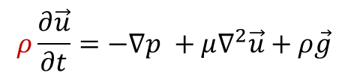

SPH——密度
$$ρ\frac{∂\vec{u}}{∂t}=−∇p +μ∇^{2}\vec{u}+ρ\vec{g}$$
$A_{i}=\sum_{j}{\frac{m_{j}}{ρ_{j}}A_{j}W_{ij}}$
$ρ_{i}=\sum_{j}{\frac{m_{j}}{ρ_{j}}ρ_{j}W_{ij}}$
$ρ_{i}=\sum_{j}{m_{j}W_{ij}}$

Slide 26
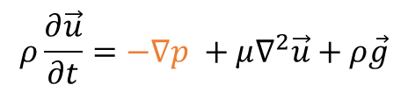

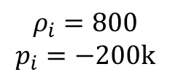

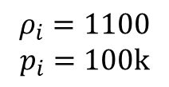

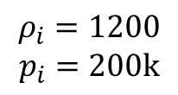



SPH——压力
$$ρ\frac{∂\vec{u}}{∂t}=−∇p +μ∇^{2}\vec{u}+ρ\vec{g}$$
$p_{i}=k(ρ_{i}−ρ_{0})$
$p_{i}=max⁡(k\left(ρ_{i}−ρ_{0}\right),0)$
$f_{i}^{pressure}=−\sum_{j}{\frac{m_{j}}{ρ_{j}}\frac{p_{i}+p_{j}}{2}∇W_{ij}}$
$${\vec{F}}_{1}^{pressure}={\vec{F}}_{2}^{pressure}$$
$$\vec{F}=\vec{f}V$$
$$p_{1}$$
$$p_{2}$$
$$ρ_{0}=1000$$
$$ρ_{i}=1200$$
$$p_{i}=200k$$
$$ρ_{i}=1100$$
$$p_{i}=100k$$
$$ρ_{i}=800$$
$$p_{i}=−200k$$
Notes:
压力的目的是恢复流体的静止状态
Stiffness parameter， Rest density of fluid
大密度，大压力，大排斥力
小密度，小压力，小排斥力
密度低于静止密度，负压力，吸引力
只考虑排斥力
作用力与反作用力相等

Slide 27
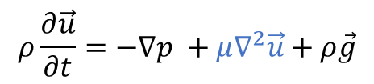

SPH——黏力
$$ρ\frac{∂\vec{u}}{∂t}=−∇p +μ∇^{2}\vec{u}+ρ\vec{g}$$
黏力只依赖于速度差，不依赖绝对速度
$f_{i}^{viscosity}=μ\sum_{j}{\frac{m_{j}}{ρ_{j}}{\vec{u}}_{j}−{\vec{u}}_{i}∇^{2}W_{ij}}$

Slide 28
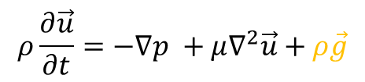

SPH——体积力
$$ρ\frac{∂\vec{u}}{∂t}=−∇p +μ∇^{2}\vec{u}+ρ\vec{g}$$
$f_{i}^{gravity}=ρ_{i}\vec{g}$

Slide 29
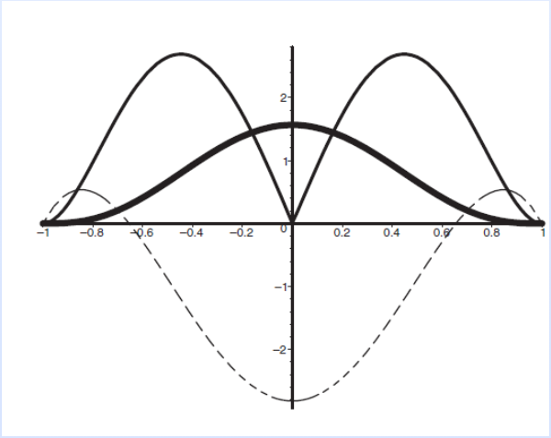
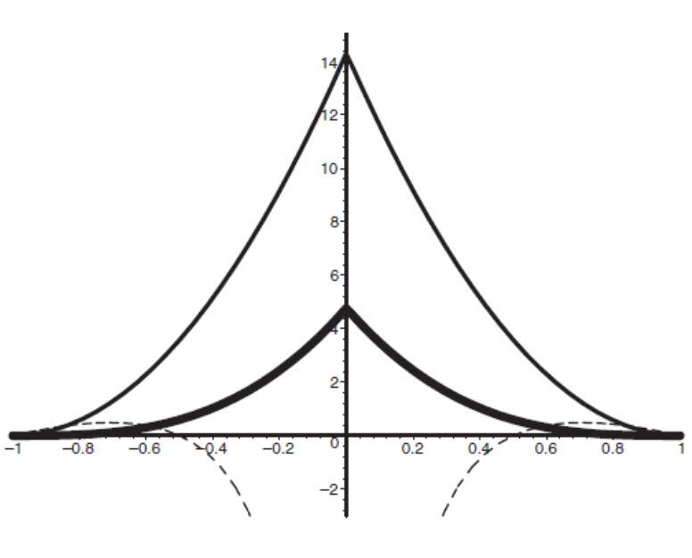
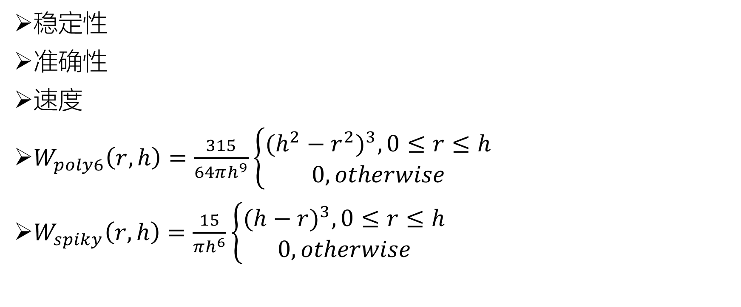
SPH——核函数的选取
稳定性
准确性
速度
$W_{poly6}\left(r,h\right)=\frac{315}{64πh^{9}}\left\{\begin{aligned}{(h^{2}−r^{2})}^{3}, 0≤r≤h \\ 0, otherwise\end{aligned}\right.$
$W_{spiky}\left(r,h\right)=\frac{15}{πh^{6}}\left\{\begin{aligned}{(h−r)}^{3}, 0≤r≤h \\ 0, otherwise\end{aligned}\right.$

Slide 30

SPH——速度和位移
合力：${\vec{f}}_{i}={\vec{f}}_{i}^{pressure}+{\vec{f}}_{i}^{viscosity}+{\vec{f}}_{i}^{gravity}$
加速度：$\vec{a}=\frac{{\vec{f}}_{i}}{ρ_{i}}$
速度：${\vec{u}}_{i}\left(t+1\right)={\vec{u}}_{i}\left(t\right)+∆t\frac{{\vec{f}}_{i}}{ρ_{i}}$
位置：${\vec{x}}_{i}\left(t+1\right)={\vec{x}}_{i}\left(t\right)+∆t{\vec{u}}_{i}\left(t+1\right)$

Slide 31
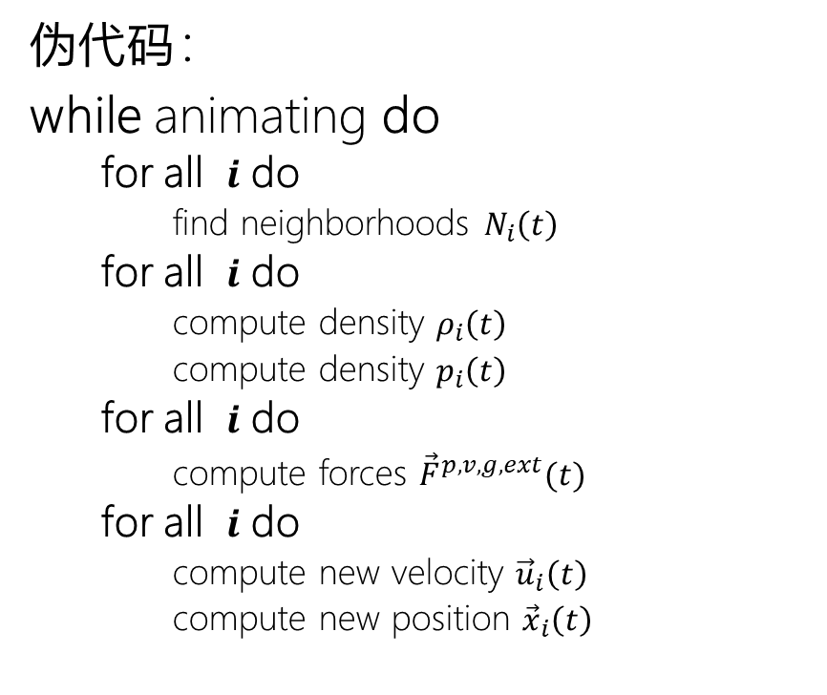
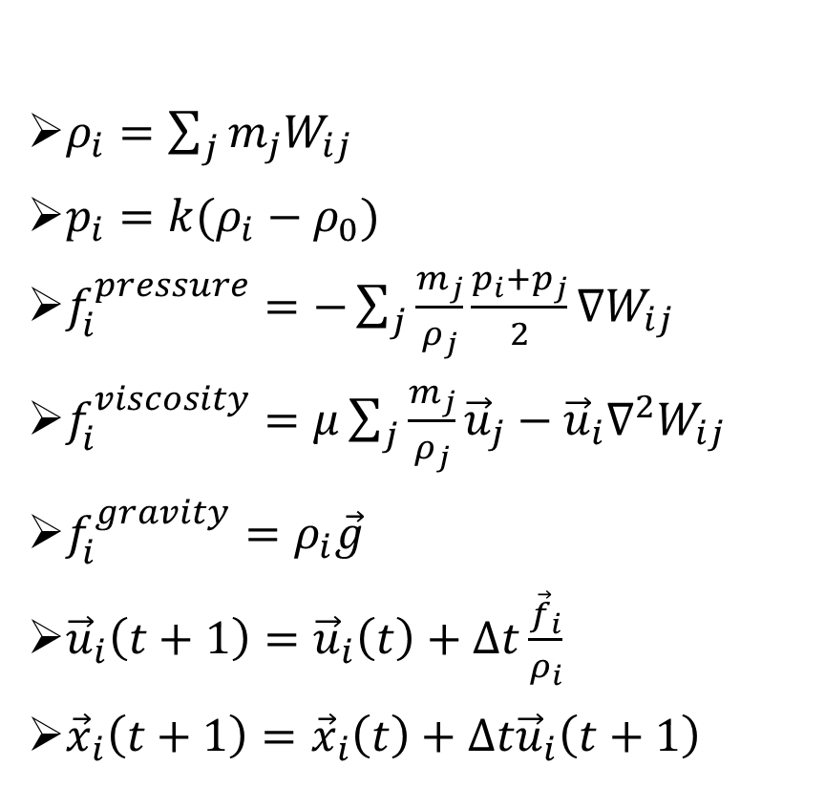
SPH——算法
伪代码：
while animating do
for all $i$ do
find neighborhoods $N_{i}\left(t\right)$
for all $i$ do
compute density $ρ_{i}\left(t\right)$
compute density $p_{i}\left(t\right)$
for all $i$ do
compute forces ${\vec{F}}^{p,v, g,ext}(t)$
for all $i$ do
compute new velocity ${\vec{u}}_{i}\left(t\right)$
compute new position ${\vec{x}}_{i}\left(t\right)$
$ρ_{i}=\sum_{j}{m_{j}W_{ij}}$
$p_{i}=k(ρ_{i}−ρ_{0})$
$f_{i}^{pressure}=−\sum_{j}{\frac{m_{j}}{ρ_{j}}\frac{p_{i}+p_{j}}{2}∇W_{ij}}$
$f_{i}^{viscosity}=μ\sum_{j}{\frac{m_{j}}{ρ_{j}}{\vec{u}}_{j}−{\vec{u}}_{i}∇^{2}W_{ij}}$
$f_{i}^{gravity}=ρ_{i}\vec{g}$
${\vec{u}}_{i}\left(t+1\right)={\vec{u}}_{i}\left(t\right)+∆t\frac{{\vec{f}}_{i}}{ρ_{i}}$
${\vec{x}}_{i}\left(t+1\right)={\vec{x}}_{i}\left(t\right)+∆t{\vec{u}}_{i}\left(t+1\right)$

Slide 32

SPH——邻域搜索
最耗性能的部分
将空间划分成大小为h的单元
只需搜索27个单元
步骤
创建网格
插入粒子
计算邻域
$$h$$

Slide 33
SPH——修正密度计算
Notes:
只有周围充满粒子的情况下才能被正确的估计，边界上的密度估计值存在较大误差。为了减少这种误差，计算液体粒子的密度和力时，附近的边界粒子也被考虑在内。
对于刚体我们用其表面粒子来表示

Slide 34
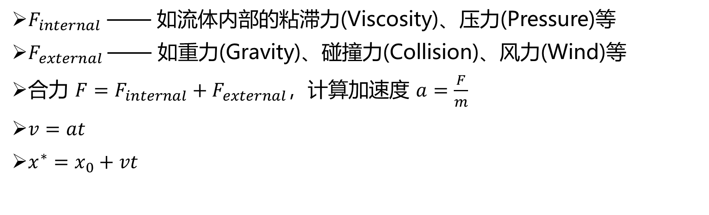
基于力的动力学
$F_{internal}$ —— 如流体内部的粘滞力(Viscosity)、压力(Pressure)等
$F_{external}$—— 如重力(Gravity)、碰撞力(Collision)、风力(Wind)等
合力 $F=F_{internal}+F_{external}$，计算加速度 $a=\frac{F}{m}$
$v=at$
$x^{∗}=x_{0}+vt$
Notes:
传统的物理求解方法，都是基于力来求解的，一般流程如下：
1、计算内力，如流体的粘滞力（Viscosity）、压力（Pressure） 等
2、计算外力，如重力（Gravity）、碰撞力（Collision）、风力（Wind）等
3、把内力和外力一起，根据牛顿第二定律 F=ma，求出加速度
4、通过数值计算方法，计算速度 v=at
5、通过数值计算方法，计算位置 x* = x + vt
虽然基于上述的计算很符合物理规则，毕竟我们是做计算机工程的，这种方法在计算机，特别游戏工程中是否适用呢？我们接下来就看下是否适用

Slide 35
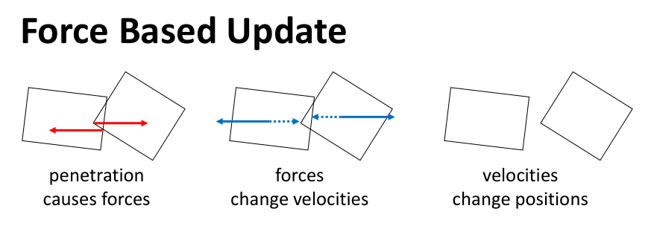

基于力的动力学缺陷
发生穿透碰撞，求分离的力
$a=\frac{F}{m}$ ，$v=at$
$x^{∗}=x_{0}+at$
碰撞分离需要刚度系数计算碰撞力
刚度系数太小，穿透明显
刚度系数太大，需要更小步长求解
Notes:
这图上在检测到碰撞之后，需要计算穿透导致的碰撞力，即使两个发生互相穿透的物体分开的力，然后根据该力求解出速度和位置信息。
这个方法需要计算三个步骤：
1、力
2、速度
3、位置
这样才能最后得出物体位置。
这样计算会带来一个明显的问题：计算碰撞力的时候需要选择一个刚度（stiffness）参数，这里可以将红色箭头理解为弹簧，需要选择合适的弹性系数以产生碰撞力将物体分开。而刚度系数很难调，刚度值太小会导致穿透明显，刚度值太大则容易造成整个方程组呈现刚性，也就是说需要很小的步长才能对方程组进行准确的数值求解。然而我们计算机中，特别基于实时计算的游戏，无法使用很小的时间步长去计算，可能大家觉得FPS=60，SPF=16.666，这个时间步长还不够小吗？实际上的确是不够的。如果在一帧里面加入很多时间片，进一步缩小时间步长，那么就会带来很大的计算量，在实时游戏中，这个是无法接受的，那是否有更好的方法去解决这个问题？答案是肯定。接下来我们看看具体的解决方案。
注：刚度是材料力学中的名词，定义为施力与所产生变形量的比值，表示材料或结构抵抗变形的能力。刚度系数越高，物体越不容易发生变形，反之越容易变形。

Slide 36
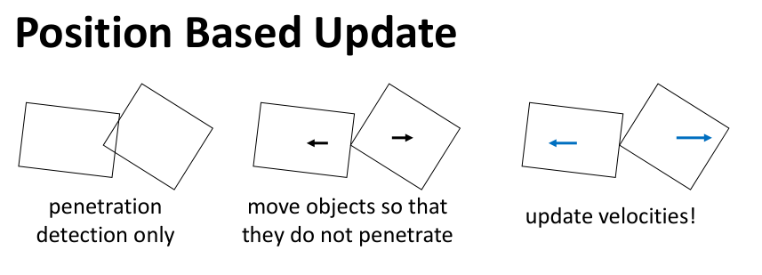
基于位置的动力学 (Position Based Dynamics)
只检测发生穿透碰撞
根据约束计算物体修正位置，使其分离
根据修正位置求解速度
Notes:
现在我们看一种新的方式，不需要求解力的方法，是基于位置的动力学，简称PBD。
在PBD中，这里分三个步骤：
1、检测到两个物体发生穿透碰撞
2、根据约束修正物体位置
3、根据修正位置更新速度
在这里，如果两个物体互相穿透，我们就根据运行方向的反方向直接把物体分开，让它们不穿透这个过程中，我们没有求力。

Slide 37

约束是什么？
约束是一个优化问题的解需要符合的条件。
约束 $j∈\left[1, …, M\right]$ 的特性：
约束基数为 $n_{j}$ ，即第 $j$ 个约束所影响的顶点数目为 $n_{j}$
约束值为实数的函数 $C_{j} : ℝ^{{3n}_{j}} →ℝ$
约束索引值为 ${\{i}_{1}, …, i_{n_{j}}\}, i_{k}∈[1, …, N]$
每个约束都有对饮的刚度参数 $k_{j}∈[0, …, 1]$ ，约束强度非刚体强度
约束分为等式约束 $C_{j}=0$ 与不等式约束 $C_{j}≥0$
等式约束：$C\left(x_{1}, x_{2}\right)= \left\|x_{1}−x_{2}\right\|−l=0$
不等式约束：$C\left(x_{1},x_{2}\right)=\left\|x_{1}−x_{2}\right\|−2r≥0$
Notes:
在PBD中有个重要的概念，什么是约束？刚才的碰撞分离粒子中的约束就是两个物体保持不互相穿透。
具体点的定义是，在数学中，约束是一个优化问题的解需要符合的条件。约束可以分为等式约束和不等式约束。符合所有约束的解的集合称为可行集或者候选解。
约束基数为 $n_{j}$ ，即第 $j$ 个约束所影响的顶点数目为 $n_{j}$
约束值为实数的函数 $C_{j} : ℝ^{{3n}_{j}} →ℝ$
约束索引值为 ${\{i}_{1}, …, i_{n_{j}}\}, i_{k}∈[1, …, N]$
每个约束都有对饮的刚度参数 $k_{j}∈[0, …, 1]$ ，刚度参数可以理解为约束的强度，而非前面提到的刚体强度
约束分为等式约束 $C_{j}=0$ 与不等式约束 $C_{j}≥0$
等式约束：$C\left(x_{1}, x_{2}\right)= \left\|x_{1}−x_{2}\right\|−l=0 ，这是一根$棒子相连的两个小球，它们的位移约束
不等式约束：$C\left(x_{1},x_{2}\right)=\left\|x_{1}−x_{2}\right\|−2r≥0$ ，这是两个粒子不要相交的约束

Slide 38

PBD算法
init $x_{i}, v_{i}, w_{i}←1/{m_{i}}$ $x_{i}, v_{i},x_{i}^{∗} ∈{ ℝ}^{3N}$
loop
$v_{i}←v_{i}+∆t w_{i} f_{ext}$
$x_{i}^{∗}←x_{i}+∆t{ v}_{i}$ prediction
$generateCollisionConstraints(x_{i}→x_{i}^{∗})$ detect collision
$∆p_{i}←projectConstraint(C_{1},…,C_{M+M_{coll}},x_{1},…, x_{n}^{∗})$ constraint position
$x_{i}^{∗}←x_{i}^{∗}+∆p_{i}$ position correction
$v_{i}←\left(x_{i}^{∗} − x_{i}\right)/∆t$ velocity update
$x_{i}←x_{i}^{∗}$ position update
$velocityUpdate(v_{1},…,v_{n})$ velocity correction
end loop
Notes:
首先我们用一个 N 个顶点和 M 个约束组成的集合表示动力学物体。
1、首先对顶点位置、速度和质量倒数进行初始化。为什么这里是质量倒数？主要后面计算用到的是倒数，这里能避免过多的除法操作，此外，还可以处理今天物体 $w_{i}=0$ ，可以理解为质量无穷大。
2、我们把所有不能转换为位置约束的力，如重力、风力记为 $f_{ext}$ 进行一次数值积分，获得预测速度 $v_{i}$
3、通过显示欧拉积分计算位置的预测值 $x_{i}^{∗}$
4、生成碰撞约束。物体会与周围环境发生碰撞，如布料落在地面上，流水碰上一面墙等等，这些碰撞约束每个时间步长都在发生变化的。但注意，这里并不对约束求解，而仅仅生成约束
5、有了这些内部约束（如不可压缩流体的密度约束）和外部约束（比如流体不能穿透地板）的数学公式之后，接下来就是对这些约束进行迭代求解，也就是这里的约束投影
6、根据约束投影求解得到的修正位移，修正前述的预测位置获得最终位置
7、最后是根据最终位置更新物体速度
8、更新物体位置
9、根据摩擦系数（friction）和恢复系数（restitution）更新速度

Slide 39

PBD算法中位置修正
例子：圆上的粒子

Slide 40

PBD算法中速度修正
Notes:
从上面算法能看出来，最关键步骤就是约束投影了，但在讨论约束投影之前，我们讨论个前置的知识，否则无法更好的理解约束投影求解

Slide 41


一个最短路径问题
问题：如右图，假设你在 M 点，需要先到河边再回到 C 点，如何规划路径最短？
数学建模
河流曲线方程 $g\left(x,y\right)=0$
$\vec{P}$ 是河边上任意点
$d(\vec{M}, \vec{P})$ 是 M，P之间的距离
${minimize f\left(\vec{P}\right)=d\left(\vec{M},\vec{P}\right)+d\left(\vec{P},\vec{C}\right) \atop subject to g\left(\vec{P}\right)=0 }$
Notes:
一个数值优化问题
假设河流曲线满足方程 $g\left(x,y\right)=0$ (例如，它是一个圆：${g\left(x,y\right)=x}^{2}+y^{2}−r^{2}=0$)。用 $\vec{P}$ 表示河边上任意一点 $\vec{P}(x,y)$ 点，用 $d(\vec{M}, \vec{P})$ 是 M，P之间的距离，那么问题可以描述为：
$${minimize f\left(\vec{P}\right)=d\left(\vec{M},\vec{P}\right)+d\left(\vec{P},\vec{C}\right) \atop subject to g\left(\vec{P}\right)=0 }$$
那么如何求解问题？

Slide 42


从几何意义中获得灵感
$f(\vec{P})$ 是一个标量，存在一个标量场
该标量场值表示经过该点路径总和
$f(\vec{P})$ 等值线与河边曲线交点 $\vec{P}$ 即为解
Notes:
首先，$f(\vec{P})$ 是一个标量，那么在上图的二维空间中必然存在一个标量场 $f(\vec{P})$ ，即对于每一个点 $\vec{P}$ 都对应这一个 $f(\vec{P})$ 值，它代表经过该点的路径总和是多少。如果我们画出它的等值线（场线），就会发现它呈椭圆向外辐射
显然，​ 的等值线与河边曲线的交点 ​ 即为我们想求的点。这样的点满足什么性质呢？如果没有性质也就无法列出关系式进行求解，但是这么特殊的点极有可能存在良好的某种特性。

Slide 43


拉格朗日乘子法
性质：$\vec{n}=\text{λ}\vec{m}$
法线：$\vec{n}=∇h(\vec{P})$
$\vec{n}=\text{λ}\vec{m}⇒∇f\left(\vec{P}\right)=λ∇g\left(\vec{P}\right)⇒\left({f_{x} \atop f_{y}}\right)=λ\left({g_{x} \atop g_{y}}\right) （1）$
$g\left(\vec{P}\right)=g\left(x,y\right)=0 (2)$
$\left\{\begin{aligned}f_{x}=λg_{x} \\ f_{y}=λg_{y} \\ g\left(x,y\right)=0\end{aligned}\right.$ 解该方程组得拉格朗日乘子 $λ$
Notes:
最直观的性质：等值线在 $\vec{P}$ 点的法向量 $\vec{n}$ 与河边曲线的法向量 $\vec{m}$ 平行，即：
$$\vec{n}=\text{λ}\vec{m}$$
在多元微积分中，函数 $h$ 在某一点的梯度是该点等值线（等值面）的法向量，即 $\vec{n}=∇h(\vec{P})$​ ，所以对于函数 $f,g$ ：
$$\vec{n}=\text{λ}\vec{m}⇒∇f\left(\vec{P}\right)=λ∇g\left(\vec{P}\right)⇒\left({f_{x} \atop f_{y}}\right)=λ\left({g_{x} \atop g_{y}}\right)$$
即由相交点的性质我们得到两个关系式（对于 3D 则可以得到三个关系式，以此类推），再加上约束条件：
$$g\left(\vec{P}\right)=g\left(x,y\right)=0$$
一共三个关系式，由线性代数知识可知三个关系式，三个未知量 ​$(x,y,\text{λ})$ 极有可能有唯一解，当然也不排除会出现多个解甚至无穷多解。如果河边是一条直线且M,C两点都在河边时，则无解。
在这里解出拉格朗日乘子 $λ$ ，后面我们在推导 PBD 求解的时候需要用到

Slide 44

PBD的物理意义
$Z=\min{\sum_{i}{m_{i}{\left\|\ddot{p_{i}}−\frac{f_{ext}}{m_{i}}\right\|}^{2}}}$
$\ddot{p_{i}}−\frac{f_{ext}}{m_{i}}$ 的物理意义
约束对加速度的改变有多大
高斯最小二乘约束原理的物理意义
受约束物体，它的运动轨迹是约束对加速度改变的总和的最小值
PBD 这个方法研究的就是一个带约束的运动问题
Notes:
在讨论约束投影之前，我们先了解个数值分析的问题，作为前置知识，方便后续推导约束投影。
根据高斯最小二乘约束原理，受约束和外力 $f_{ext}$ 的点，它的于东轨迹可以表示为
$$Z=\min{\sum_{i}{m_{i}{\left\|\ddot{p_{i}}−\frac{f_{ext}}{m_{i}}\right\|}^{2}}}$$
$\ddot{p_{i}}$ 头上两点表示位置 $p$ 对时间 $t$ 的二阶导数，这里即加速度。其中 $\ddot{p_{i}}−\frac{f_{ext}}{m_{i}}$ 的物理意义
约束对加速度的改变有多大
高斯最小二乘约束原理的物理意义
受约束物体，它的运动轨迹是约束对加速度改变的总和的最小值
其实 PBD 这个方法研究的就是一个带约束物体的运动问题。上述高斯最小二乘法的物理意义是让约束对系统加速度改变最小。所以，我们可以利用高斯最小二乘约束法则。

Slide 45

高斯最小二乘约束原理
质点$i$位置: $p_{i}^{t+∆t}=p_{i}^{t}+∆t\left(v_{i}^{t}+∆t\frac{f_{ext}}{m_{i}}\right)+∆p_{i} \left(1\right)$
质点$i$速度： $v_{i}^{t+∆t}=\frac{p_{i}^{t+∆t}−p_{i}^{t}}{∆t}=v_{i}^{t}+∆t\frac{f_{ext}}{m_{i}}+\frac{∆p_{i}}{∆t} \left(2\right)$
质点$i$加速度：$\ddot{p_{i}}=\frac{v_{i}^{t+∆t}−v_{i}^{t}}{∆t}=\frac{∆p_{i}}{∆t^{2}}+\frac{f_{ext}}{m_{i}} \left(3\right)$
$Z=\min{\sum_{i}{m_{i}{\left\|\ddot{p_{i}}−\frac{f_{ext}}{m_{i}}\right\|}^{2}=min}}\sum_{i}{m_{i}{\left\|\frac{∆p_{i}}{∆t^{2}}\right\|}^{2}=}min∆p^{T}M∆p$
$Z=min\frac{1}{2}∆p^{T}M∆p$
约束：$C\left(p+∆p\right)=0$
Notes:
令 $p_{i}^{t}$ 和 $v_{i}^{t}$ 分别表示一个质点 $i$ 在 $t$ 时刻的位置和速度，$∆t$ 是一个时间步长。那么下一时刻质点 $i$ 的位置为：
$$p_{i}^{t+∆t}=p_{i}^{t}+∆t\left(v_{i}^{t}+∆t\frac{f_{ext}}{m_{i}}\right)+∆p_{i}$$
其中 $∆p_{i}$ 就是约束对质点 $i$ 位置的修真
此时质点 $i$ 的速度为：
$$v_{i}^{t+∆t}=\frac{p_{i}^{t+∆t}−p_{i}^{t}}{∆t}=v_{i}^{t}+∆t\frac{f_{ext}}{m_{i}}+\frac{∆p_{i}}{∆t}$$
最后得到质点 $i$ 的加速度：
$$\ddot{p_{i}}=\frac{v_{i}^{t+∆t}−v_{i}^{t}}{∆t}=\frac{∆p_{i}}{∆t^{2}}+\frac{f_{ext}}{m_{i}}$$
把加速度代入高斯最小二乘法中，我们可以得到约束对位置的修正 $∆p$ ：
$$Z=\min{\sum_{i}{m_{i}{\left\|\ddot{p_{i}}−\frac{f_{ext}}{m_{i}}\right\|}^{2}=min}}\sum_{i}{m_{i}{\left\|\frac{∆p_{i}}{∆t^{2}}\right\|}^{2}=}min∆p^{T}M∆p$$
由于求最小值，这里的 $∆t^{2}$ 可以直接去掉而不会影响结果。同样的，为了后面计算方便，在目标函数前面乘以个 $\frac{1}{2}$ ，得：
$$Z=min\frac{1}{2}∆p^{T}M∆p$$
讲到这里，是不是有点眼熟？这里是不是还缺点什么，然后就跟之前提到的最短路径很像？我们还缺个约束。
上面在讲PBD算法的时候，提到这个约束C当质点发生位移的时候，也需要满足约束，即：
$$C\left(p+∆p\right)=0$$

Slide 46

约束优化和求解
高斯最小二乘约束原理，即约束优化：
${minimize \frac{1}{2}∆p^{T}M∆p \atop subject to C\left(p+∆p\right)=0}$
拉格朗日乘子法求解，构造函数 $f\left(∆p\right), g\left(∆p\right)$
$f\left(∆p\right)=\frac{1}{2}\sum_{i}{m_{i}{\left\|∆p_{i}\right\|}^{2}}$
$g\left(∆p\right)=C(p+∆p)$
引入拉格朗日乘子 $λ∈ℝ^{{3n}_{j}}$
$∇f\left(∆p\right)=λ∇g\left(∆p\right)⇒M∆p+λ∇C=0$
$∆p=−λM^{−1}∇C$
Notes:
高斯最小二乘法再加上约束，即高斯最小二乘约束原理，可以得PBD的约束优化：
$${minimize \frac{1}{2}∆p^{T}M∆p \atop subject to C\left(p+∆p\right)=0}$$
这是一个二次规划的问题，用前面提到的拉格朗日乘子法就可以轻松解决这个问题。按照前面提到的拉格朗日乘子法，我们构造函数 $f\left(∆p\right), g\left(∆p\right)$ :
$$f\left(∆p\right)=\frac{1}{2}\sum_{i}{m_{i}{\left\|∆p_{i}\right\|}^{2}}$$
$$g\left(∆p\right)=C(p+∆p)$$
根据前述拉格朗日乘子里面提到的性质，并引入拉格朗日乘子 $λ∈ℝ^{{3n}_{j}}$
$$∇f\left(∆p\right)=λ∇g\left(∆p\right)⇒M∆p+λ∇C=0$$
进一步化简可得：
$$∆p=−λM^{−1}∇C$$
这里我们看到有两个未知数：​$∆p$ 和 $λ$​ 。所以我们还需要一个方程才能解出两个未知数来

Slide 47

约束投影
例子：
两个质点 $p_{1}, p_{2}$，设计一个约束，它们两个之间距离为 $d$ ，则约束为：
$C\left(p_{1},p_{2}\right)=\left\|p_{1}−p_{2}\right\|−d=0$
距离约束，标量函数，非线性约束
PBD 中把非线性转成线性处理，泰勒展开
$C\left(p+∆p\right)≈C\left(p\right)+∇C\left(p\right)∙∆p=0$
$\left\{\begin{aligned}C\left(p\right)+∇C\left(p\right)∙∆p=0 \\ ∆p=−λM^{−1}∇C \end{aligned} \right.$⇒$\left\{\begin{aligned}λ=\frac{C(p)}{∇C\left(p\right)M^{−1}{∇C(p)}^{T}}=\frac{C(p)}{\sum_{j}{w_{j}{\left\|∇_{p_{j}}C(p)\right\|}^{2}}} \\ ∆p_{i}=−w_{i}∇C_{p_{i}}(p)\frac{C(p)}{\sum_{j}{w_{j}{\left\|∇_{p_{j}}C(p)\right\|}^{2}}} \end{aligned}\right.$
Notes:
约束投影其实是约束求解。不同的物体，不同的场景，我们可以涉及出非常之多的约束，约束的形式也很多样，它可以是等式约束，也可以是不等式约束；它可以是线性，也可以是非线性；可以是凸函数，也可以是非凸函数。一般约束都是在仿真之前就已经确定的了。
例如：两个质点 $p_{1}$ 和 $p_{2}$​ ，我们可以设置一个约束，它们两个之间距离必须为 ​ 。那么这个约束就可以写成：
$$C\left(p_{1},p_{2}\right)=\left\|p_{1}−p_{2}\right\|−d=0$$
这个距离约束是一个标量函数，也是一个非线性约束。在 PBD 里面，一般都会把非线性转换成线性处理。那么如何转换？我们很自然想到通过泰勒展开来近似得到线性部分：
$$C\left(p+∆p\right)≈C\left(p\right)+∇C\left(p\right)∙∆p=0$$
把该式与前面约束优化联立方程组，可得：
$$\left\{\begin{aligned}C\left(p\right)+∇C\left(p\right)∙∆p=0 \\ ∆p=−λM^{−1}∇C \end{aligned} \right.$$
两个未知数，两个方程，可求得解：
$$\left\{\begin{aligned}λ=\frac{C(p)}{∇C\left(p\right)M^{−1}{∇C(p)}^{T}}=\frac{C(p)}{\sum_{j}{w_{j}{\left\|∇_{p_{j}}C(p)\right\|}^{2}}} \\ ∆p_{i}=−w_{i}∇C_{p_{i}}(p)\frac{C(p)}{\sum_{j}{w_{j}{\left\|∇_{p_{j}}C(p)\right\|}^{2}}} \end{aligned}\right.$$

Slide 48

约束投影矩阵形式
$C\left(p\right)=\left[\begin{matrix}C_{1}(p) \\ ⋯ \\ C_{M}(p)\end{matrix}\right] ∇C\left(p\right)=\left[\begin{matrix}∇C_{1}{(p)}^{T} \\ ⋯ \\ ∇C_{M}{(p)}^{T}\end{matrix}\right] λ=\left[\begin{matrix}λ_{1} \\ ⋯ \\ λ_{M}\end{matrix}\right]$
$∆p=λM^{−1}∇C(p)$
$\left[∇C\left(p\right)M^{−1}∇{C\left(p\right)}^{T}\right]λ=C(p)$
Notes:
把上述式子写成矩阵形式，这里就要解两个矩阵方程组成的方程组，那这个约束投影就变成方程组求解的过程

Slide 49

方程组求解方法
方程组 $Ax=b,A=\left[\begin{matrix}a_{11} & ⋯ & a_{1n} \\ ⋮ & ⋱ & ⋮ \\ a_{n1} & ⋯ & a_{nn}\end{matrix}\right],x=\left[\begin{matrix}x_{1} \\ ⋮ \\ x_{n}\end{matrix}\right], b=\left[\begin{matrix}b_{1} \\ ⋮ \\ b_{n}\end{matrix}\right]$
常用解法
直接求解法：
$x=A^{−1}b$
雅可比迭代(Jacobi)：
$x^{k+1}=D^{−1}\left(b−Rx^{k}\right) (D:对角矩阵 R=A−D)$ $x_{i}^{k+1}=\frac{1}{a_{ii}}(b_{i}−\sum_{j≠i}{a_{ij}x_{j}^{k}})$
高斯-赛德尔迭代(Gauss-Seidel)：
$x_{i}^{k+1}=\frac{1}{a_{ii}}(b_{i}−\sum_{j=1}^{i−1}{a_{ij}x_{j}^{k+1}−\sum_{j=i+1}^{n}{a_{ij}a_{j}^{k}}})$
Notes:
1、直接求解法：就是求出A矩阵的逆，然后解方程组
2、雅可比迭代法：右上角角标表示迭代次数，而非指数。在每一次迭代中，上一次算出的x被用在右侧，用来算出左侧新的x。既然是迭代，顾名思义，大部分情况下都是依赖迭代收敛用近似解来逼近精确解，迭代次数越多越靠近精确解。
3、高斯-赛德尔迭代：跟雅可比不同，这里每一次迭代的结果用到下一个迭代里，进一步提高精度，并且加快收敛速度。

Slide 50

求解器
高斯-赛德尔迭代
收敛速度较慢
不可并行
雅可比迭代
收敛速度慢
可并行
雅可比迭代与高斯-赛德尔迭代结合
平均雅可比迭代 $∆p_{i}=\frac{1}{n_{i}}∆p_{i}$
加入超松因子(SOR) $∆p_{i}=\frac{ω}{n_{i}}∆p_{i} (1≤ω≤2)$
Notes:
Solver 的主要任务就是修正预测位置使新得到的校正位置值满足所有约束。而在约束投影过程中，很难找到合适的 $∆p$​ 使得所有约束能够同时得到满足，所以我们通常采用迭代的方式依次对约束进行求解。
这里引入前述的迭代法方式求解方程组。前面提到雅可比和高斯赛德尔迭代法。
高斯赛德尔迭代的求解的本质是：对每个约束 $C_i$ 单独的求出拉格朗日乘子，然后计算 $C_i$ 对粒子的位置修正。如果有 $m$ 个约束的话，就从第1个约束到第 $m$ 个约束依次求解。而每个第 $i $ 次约束的求解都会用到前 $i-1$ 次约束对粒子位置修正后的结果。所以高斯赛德尔本质上是串行的，不适合并行计算。
如果要提高并行性，可以结合雅可比迭代的方式进行求解。就是每次分批串行，每个批次内是并行。比如说每次解10个约束，这10个约束是并行的，结完后再用这10个约束的结果作为下面10个约束的输入。
虽然雅可比迭代易于并行，但是因为雅可比时常出现不收敛的情况，为了解决这个问题，PBD 里面使用了平均雅可比迭代法，就是把解 ​ 除以跟粒子 ​ 约束有关的粒子的个数 ​ ，得出平均位移修正 $∆p_{i}$​ ，即：
$$∆p_{i}=\frac{1}{n_{i}}∆p_{i}$$
上述这种局部松弛法保证了收敛性，但是在某些情况下，该方法会以增加迭代次数为代价才达到收敛以求出解。为了解决这个问题，我们进一步引入一个叫超松弛因子（SOR）的全局参数 ​ ，即：
$$∆p_{i}=\frac{ω}{n_{i}}∆p_{i}$$
这里的 $ω$在我们的所有模拟仿真中取值范围是 $1≤ω≤2$，具体的值是根据模拟场景不同取不同的值。而低松弛 （ $\omega < 1$ ）在这里不需要。因为平均约束已经足够避免不收敛的问题。

Slide 51

约束求解优先级
约束类型分组
相同类型一组
优先级高的先处理，把 $∆p_{i}$ 累加到 $p_{i}$ 上，再处理低优先级
例：
Process Collision Constraint
Process Density Constraint
Notes:
在实践中，不同约束类型之间的处理是有优先级的。为了实现这个，我们按照约束类型分组，相同约束类型的分成一组。优先级高的约束分组先处理，先求出 $\Delta \vec{p}_i$ 并把该值累加到原位移 $\vec{p}_i$ 上，然后再处理其他优先级较低的约束分组。例如：先并行处理密度约束，然后把修正位移应用到原位移上得出新位移 $\vec{p}^*$ ，然后再并行处理接触约束。这种方式能加快约束校正也就是加快了收敛速度。

Slide 52

PBF——流体的密度约束
$C_{i}\left(p_{1},…,p_{n}\right)=\frac{ρ_{i}}{ρ_{0}}−1=0$
$ρ_{0}$ 为静止密度 (1000kg/m^3)

Slide 53


PBF——Tensile Instability
邻居粒子不足导致 $ρ_{i}<ρ_{0}$
负压导致粒子间压力变成吸引力
吸引力产生不符合真实情况的凝聚
解决方法：
添加一种排斥力，避免粒子凝聚
$C_{i}\left(p_{1},…,p_{n}\right)=\frac{ρ_{i}}{ρ_{0}}−1≤0$
Notes:
对于采用SPH插值技术计算密度的流体模拟方法，通常需要30∼40个邻居粒子才能使密度求值结果趋于静态密度。在邻居粒子不足的情况下，会导致通过公式(1)求出的流体密度低于静态密度，由此造成压强为负数，原本粒子间的压力变为吸引力，使粒子产生不符合实际情况的凝聚，此即SPH的Tensile Instability问题在流体模拟中的具体体现。
一种解决方法是采用了一种人工排斥力计算模型，当流体粒子距离过近时该排斥力会使它们分开，从而避免粒子凝聚现象。当流体粒子的压强变为负数时，用该排斥力代替压力可以有效消除SPH方法的Tensile Instability问题，防止负压强导致的粒子间非自然吸引。
另一种解决方法
PBD方法对于约束的处理方式如下：
1、等式约束：总是进行投影操作。
2、不等式约束 ：只有在不等式约束条件不满足即 时才进行约束投影操作。
所以，只有在上面的单边约束条件不满足，即 $\frac{ρ_{i}}{ρ_{0}}−1>0$ 或 $ρ_{i}>ρ_{0}$时，才进行约束投影操作。直观理解就是只有在粒子靠的比较近（流体压缩了）的情况下，才需要进行操作让粒子分开（保持流体不可压缩）。而当 $\frac{ρ_{i}}{ρ_{0}}−1≤0$ 或 $ρ_{i}≤ρ_{0}$ 不等式约束条件满足，此时不需要进行约束投影，因此也就避免了表面粒子凝聚问题。

Slide 54

PBF——边界处理
$ρ_{i}=\sum_{j}{m_{j}W\left(x_{ij},h\right)}+\sum_{k}{ψ_{b_{k}}W(x_{ik},h)}$
$ψ_{b_{k}}=ρ_{0}\frac{m_{b_{k}}}{\sum_{l}{m_{b_{l}}W\left(x_{kl},h\right)}}$
$k$ 表示固体粒子，质量为 $m_{b_{k}}$，其邻居固体粒子 $l$ 的质量为 $m_{b_{l}}$

Slide 55

PBF——Vorticity Confinement
阻尼导致能量损耗
通过 Vorticity Confinement 重新注入能量
$f_{i}^{vorticity}=ε(N×ω_{i})$
$N=\frac{η}{\left\|η\right\|}$ $η=∇{\left\|ω\right\|}_{i}$
粒子 $i$ 的旋度 $ω_{i}$ 为：$ω_{i}=∇×v=\sum{j}(v_{j}−v_{i})×∇_{p_{j}}W(p_{i}−p_{j},h)$
Notes:
PBD 方法通常会引入额外的阻尼，导致整个系统的能量损耗，由此会导致本来该有的一些涡流(vortices)快速消失。PBF 通过涡旋控制(vorticity confinement)向系统重新注入新能量：
$$f_{i}^{vorticity}=ε(N×ω_{i})$$
其中，$N=\frac{η}{\left\|η\right\|}$ $η=∇{\left\|ω\right\|}_{i}$，而粒子 $i$ 的旋度 $ω_{i}$ 为
$$ω_{i}=∇×v=\sum{j}(v_{j}−v_{i})×∇_{p_{j}}W(p_{i}−p_{j},h)$$
Vorticity Confinement 的基本思路是：通过添加体积力（body force）$f_{i}^{vorticity}$ 的方式，在旋度粒子（可直观理解为比周围粒子旋转快的粒子，$ω_{i}$ 指向粒子 $i$ 的旋转轴）处加速粒子的旋转运动，通过这种方式来保持系统的旋度。$ε$ 用来控制 Vorticity Confinement 的强度

Slide 56

其他约束
接触约束
Particle-Particle $C_{contact}=\left\|x_{i}−x_{j}\right\|−2r≥0$
Particle-Mesh $C_{contact}=n∙x−r≥0$
摩擦约束 $C_{friction}=\left\|(x−x_{0})⊥n\right\|$
刚体约束 Shape Matching
布料 $C_{distance}=\left\|x_{i}−x_{j}\right\|−l_{0}=0$
……

Slide 57
参考文献
https://dl.acm.org/doi/10.1145/2461912.2461984
https://dl.acm.org/doi/10.1145/2601097.2601152
https://dl.acm.org/doi/10.1016/j.jvcir.2007.01.005
https://zhuanlan.zhihu.com/p/48737753
https://zhuanlan.zhihu.com/p/49536480
《计算流体力学入门》
《Fluid Engine Development》
《Fluid Simulation for Computer Graphics》

Slide 58
Q&A

